Slide 1


Slide 2

BASES DE DATOS II BIENVENIDOS

Slide 3
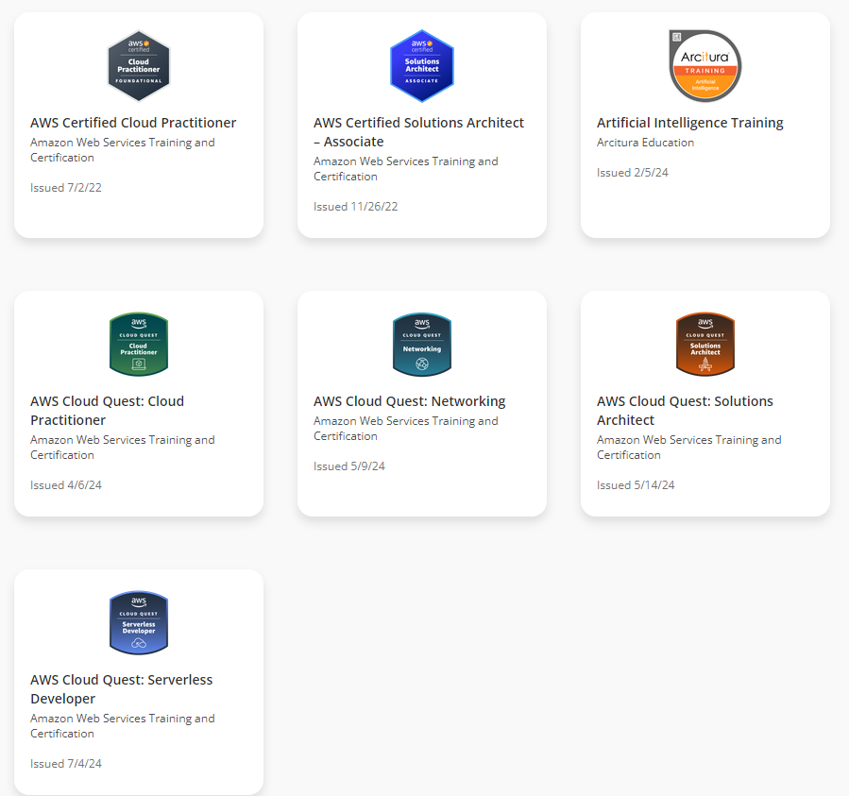
PRESENTACIÓN
Jorge Alejandro Aguirre Gutierrez.
Ingeniero de Sistemas Universidad de Caldas.
Desarrollador Expert.
Senior en DevOps.
Administrador de base de datos.
Arquitecto de Soluciones Senior.
Certificado de Arquitecto de Soluciones por AWS.
Con Certificacion de IA.

Slide 4
IDENTIFICACION DE LA ASIGNATURA
Nombre asignatura: | Bases de Datos II
Código | 109181
Departamento: | Ciencias Computacionales
Programa (s) en los que se ofrece: | Ingeniería de Sistemas
Número de créditos: | 2
Prerrequisitos: | Bases de Datos I
Periodo académico: | 2024-3
Docente: | Jorge Alejandro Aguirre Gutierrez
Correo Docente:

Slide 5
OBJETIVOS
Emplea características avanzadas de los modelos de base de datos relacional para diseñar consultas complejas y reconocer sus aplicaciones en aplicaciones de software modernas.
Comprende a nivel conceptual distintas estructuras complejas de datos como XML y JSON que son ampliamente utilizados en escenarios de interoperabilidad entre aplicaciones y manejo de datos semi-estructurados o cuya estructura es variable. Además, se puede emplear estas representaciones de datos en el desarrollo de aplicaciones.
Comprende las necesidades y retos impuestos por la tendencia del Big Data, así como los conceptos y fundamentos que han permitido a los sistemas de base de datos modernos suplir dichas necesidades.
Emplea sistemas de base de datos modernos, tanto relacionales como MySQL y PosgreSQL, como no relacionales (o no-SQL) como Spark, MongoDB, Hadoop, etc, en sus aplicaciones de software.
Aplica conocimientos básicos sobre el uso de sistemas de base de datos para la analítica de datos.

Slide 6
EVALUACIÓN
CORTE | Actividad Evaluativa | Valor porcentual
1 | Primer parcial | 25 %
2 | Segundo parcial | 25 %
3 | Tercer parcial | 20 %
 | Proyecto | 30 %
 | Talleres | 1 decima

Slide 7
CONTENIDO CORTE 1
SQL Avanzado
Diferencias entre las bases de datos Oracle, Postgres, MySql, Sql Server.
Transacciones.
Procedimientos almacenados.
Funciones almacenadas.
Funciones de ventana.
Cursores.
Manejo de Excepciones.
Disparadores.
Secuencias.
Estructura de datos complejos.
Datos en XML
Consulta y transformación de XML
Datos en JSON
Consulta y transformación de JSON

Slide 8
CONTENIDO CORTE 2
Bases de datos de grafos.
Importancia de las bases de datos de grafos.
Base de datos Neo4j
Modelos relacionales a grafos.
Nodos y relaciones claves.
Lenguaje Cypher para Neo4j
NoSQL
Diferencias con las bases de datos relacionales
Ventajas.
Desafíos del NoSQL.
Tipos de base de datos NoSQL.
Bases de datos documentales: MongoDB.
Bases de datos clave – valor: Redis.
Operaciones CRUD en MongoDB
Respaldo en Base de Datos
Backup
Restauración

Slide 9
CONTENIDO CORTE 3
Big Data
Sistemas de almacenamiento para Big Data
Archivos distribuidos
Fragmentación
Replicacion y consistencia
Analítica de Datos
Almacenes de datos.
Transformación y limpiado de datos.
Almacenamiento orientado a columnas

Slide 10
INSTRUCCIONES DE LOS TALLERES
El lenguaje de programación para este caso es PLPGSQL.
Se deberá tener un usuario de github en donde puedan crear un repositorio publico con el nombre “TalleresBasesDeDatos2”
Cada estudiante me enviara su nombre y el link del repositorio al correo: alejoved@gmail.com
No se esfuercen en utilizar IAs para el desarrollo de los talleres, ya que hago un análisis de código para validar si se obtuvo de alguna IA.

Slide 11
PROYECTOS
Se tendrán modelos de proyectos predefinidos.
Se formarán grupos de 3 personas para el proyecto.
Se Deberá tener un usuario de Github.
Se creará un repositorio público con el nombre: “ProyectoBasesDeDatos2”.
El lenguaje de programación para este caso es PLPGSQL.
El BackEnd puede ser desarrollado en Java o .NET.
El FrontEnd puede ser desarrollado en Angular, vuejs, react.
Se debe cumplir con todas las características de las funcionalidades descritas en el documento del proyecto.
Cada característica va a tener un valor de calificación de 0.33.
Todas las implementaciones deben estar documentadas dentro del proyecto escribiendo el principio y fin de la sección del código del componente de base de datos.
Se debe entregar el código del proyecto totalmente funcional.

Slide 12
DIFERENCIAS ENTRE LAS BASES DE DATOS RELACIONALES MAS POPULARES
Las bases de datos más populares actualmente son:
MySQL.
Oracle DataBase.
PostgreSQL.
SQL Server.
Cada uno de estos sistemas de gestión de bases de datos relacionales (SGBDR) tiene sus propias fortalezas, debilidades y características distintivas que los hacen adecuados para diferentes tipos de aplicaciones y entornos.

Slide 13

MYSQL
Open source: Gratuito y de código abierto, aunque existen versiones comerciales con soporte adicional.
Fácil de usar: Tiene una curva de aprendizaje más suave y es ampliamente utilizado en aplicaciones web.
Rendimiento: Ofrece un buen equilibrio entre rendimiento y facilidad de uso.
Ideal para: Aplicaciones web de tamaño mediano, desarrollo de aplicaciones e integración con lenguajes de programación como PHP.

Slide 14

ORACLE DATABASE
Comercial: Requiere una licencia y soporte técnico de Oracle Corporation.
Rendimiento y escalabilidad: Diseñado para manejar grandes volúmenes de datos y transacciones de alta velocidad.
Características empresariales: Ofrece un conjunto completo de herramientas para la gestión de bases de datos empresariales, como alta disponibilidad, replicación y seguridad.
Ideal para: Grandes empresas que requieren un alto rendimiento y una disponibilidad constante.

Slide 15

POSTGRESQL
Open source: Completamente gratuito y de código abierto, lo que lo hace altamente personalizable y flexible.
Características avanzadas: Ofrece una amplia gama de características, incluyendo soporte para JSON, arreglos, tipos de datos geométricos y muchas más.
Escalabilidad: Puede manejar bases de datos de gran tamaño y altas cargas de trabajo.
Comunidad activa: Cuenta con una gran comunidad de desarrolladores que contribuyen a su mejora continua.
Ideal para: Proyectos de código abierto, aplicaciones web, análisis de datos y desarrollo de aplicaciones empresariales.

Slide 16
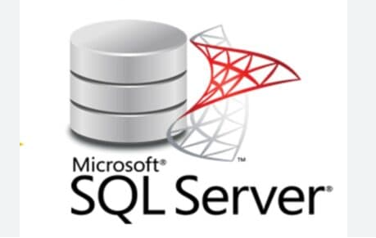
SQL SERVER
Comercial: Desarrollado por Microsoft y forma parte de su ecosistema de productos.
Integración con .NET: Se integra estrechamente con las tecnologías de Microsoft, como .NET y Windows.
Características empresariales: Ofrece un conjunto completo de herramientas para el desarrollo y gestión de aplicaciones empresariales.
Ideal para: Entornos de Microsoft, aplicaciones empresariales y desarrollo de software en .NET.

Slide 17
TALLER 1 BASES DE DATOS RELACIONALES
Realizar un cuadro comparativo en donde se ilustre las principales diferencias entre los motores de base de datos: MySQL, Oracle Database, PostgreSQL, SQL Server. Con lo siguientes ítems:
Licencia.
Rendimiento.
Escalabilidad.
Características.
Comunidad.
Integración.
Uso Típico.

Slide 18
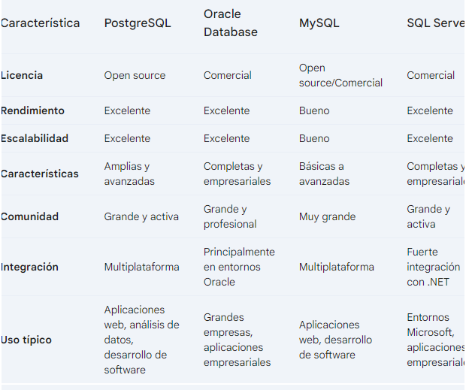
CUADRO COMPARATIVO

Slide 19


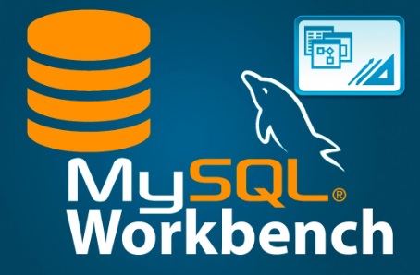
HERRAMIENTA DE ADMINISTRACION DE BASE DE DATOS
Una herramienta de administración de bases de datos es un software diseñado para interactuar con sistemas de gestión de bases de datos (SGBD) de manera más eficiente y amigable para el usuario.

Slide 20
FUNCIONALIDAD DE LA HERRAMIENTA
Creación y modificación de bases de datos: Definición de esquemas, tablas, índices y otros objetos de la base de datos.
Gestión de usuarios y permisos: Creación de usuarios, asignación de roles y administración de privilegios de acceso.
Ejecución de consultas: Realización de consultas SQL para recuperar, insertar, actualizar y eliminar datos.
Optimización del rendimiento: Análisis de consultas, creación de índices y ajuste de parámetros de configuración.
Respaldo y restauración: Creación de copias de seguridad y restauración de datos en caso de fallos.

Slide 21
IMPORTANCIA DE UTILIZAR UNA HERRAMIENTA DE ADMINISTRACION DE BASE DE DATOS
Aumenta la productividad: Automatiza tareas repetitivas y reduce el tiempo necesario para realizar operaciones comunes.
Facilita el uso: Proporciona interfaces intuitivas que simplifican la interacción con el SGBD.
Mejora la seguridad: Permite controlar el acceso a la base de datos y aplicar políticas de seguridad.
Optimiza el rendimiento: Ayuda a identificar y solucionar problemas de rendimiento en la base de datos.

Slide 22
CARACTERISTICAS DE LAS HERRAMIENTAS DE ADMINISTRACION DE BASE DE DATOS
Editor de SQL: Permite escribir y ejecutar consultas SQL de forma interactiva.
Explorador de objetos: Ofrece una vista jerárquica de los objetos de la base de datos, como tablas, vistas, procedimientos almacenados, etc.
Generador de informes: Permite crear informes personalizados a partir de los datos de la base de datos.
Herramientas de diseño: Facilitan la creación de diagramas de entidad-relación (ER) y otros modelos de datos.
Depurador: Ayuda a identificar y corregir errores en las consultas SQL.

Slide 23
ALGUNAS HERRAMIENTAS
phpMyAdmin: Una de las herramientas más populares para administrar bases de datos MySQL y MariaDB. Ofrece una interfaz web intuitiva y es de código abierto.
MySQL Workbench: Una herramienta más completa de Oracle que proporciona un editor de SQL visual, un diseñador de bases de datos y herramientas de administración de usuarios y permisos.
Dbeaver: Es una potente aplicación de código abierto que sirve como interfaz grafica universal para administrar una amplia variedad de sistemas de base de datos.
PostgreSQL: Incluye herramientas de línea de comandos como psql y pgAdmin para la administración de bases de datos PostgreSQL.
SQL Server Management Studio: La herramienta oficial de Microsoft para administrar bases de datos SQL Server.

Slide 24
TRANSACCIONES
En el contexto de bases de datos relacionales como PostgreSQL, una transacción es una unidad de trabajo atómica que garantiza la integridad de los datos. Es decir, es una secuencia de operaciones de base de datos que se ejecutan como un todo indivisible. O bien se completan todas las operaciones de la transacción, o ninguna se completa.

Slide 25
CARACTERISTICAS DE LAS TRANSACCIONES
Atomicidad: Una transacción se ejecuta como una sola unidad de trabajo. No puede dividirse en partes más pequeñas.
Consistencia: Una transacción transforma una base de datos de un estado consistente a otro.
Aislamiento: Las transacciones se ejecutan de forma aislada, sin interferir con otras transacciones concurrentes.
Durabilidad: Los cambios realizados por una transacción se hacen permanentes una vez que se confirma (commit).

Slide 26
IMPORTANCIA DE LAS TRANSACCIONES
Integridad de los datos: Garantizan que los datos se mantengan consistentes, incluso en caso de fallos del sistema.
Recuperación de errores: Permiten revertir los cambios realizados en una transacción si se produce un error.
Concurrencia: Permiten que múltiples usuarios accedan y modifiquen los datos de forma simultánea, sin comprometer la integridad de la base de datos.

Slide 27
COMANDOS PARA LA GESTION DE TRANSACCIONES
BEGIN: Inicia una nueva transacción.
COMMIT: Confirma los cambios realizados en la transacción, haciendo que sean permanentes.
ROLLBACK: Deshace todos los cambios realizados en la transacción, volviendo la base de datos a su estado anterior.
SAVEPOINT: Establece un punto de restauración dentro de una transacción.
ROLLBACK TO SAVEPOINT: Deshace los cambios realizados desde un punto de restauración específico.

Slide 28

EJEMPLO DE TRANSACCIONES (COMMIT)
Este código realiza una transferencia de 100 unidades monetarias de la cuenta 2 a la cuenta 1. Si alguna de las actualizaciones falla, la transacción se aborta y la base de datos queda en el mismo estado que antes de iniciar la transacción.

Slide 29
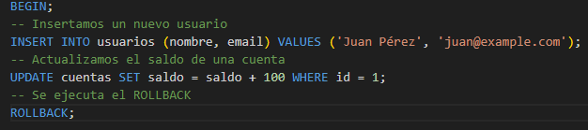
EJEMPLO DE TRANSACCIONES (ROLLBACK)

Slide 30
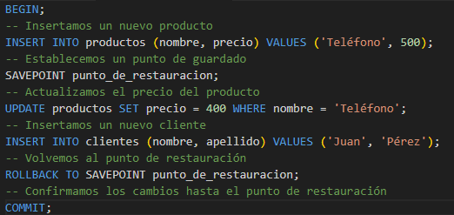
EJEMPLO DE TRANSACCIONES (SAVEPOINT)
Inicio de la transacción: BEGIN; inicia una nueva transacción.
Inserción del producto: Se inserta un nuevo producto en la tabla productos.
Establecimiento del SAVEPOINT: SAVEPOINT punto_de_restauracion; crea un punto de restauración llamado "punto_de_restauracion".
Actualización del precio: Se actualiza el precio del producto recién insertado.
Inserción del cliente: Se inserta un nuevo cliente.
Rollback parcial: ROLLBACK TO SAVEPOINT punto_de_restauracion; deshace todos los cambios realizados después de establecer el punto de restauración.
Confirmación: COMMIT; confirma los cambios realizados hasta el punto de restauración.

Slide 31
TALLER 2 SOBRE TRANSACCIONES
Creación de una Base de Datos Simple llamada Taller1:
Crea una base de datos nueva en PostgreSQL.
Diseña tres tablas relacionadas:
Clientes: Nombre, identificación, edad, correo.
Productos: Código, nombre, stock, valor_unitario
Pedidos: id, Fecha, cantidad, valor_total, producto_id, cliente_id.
Establece relaciones entre las tablas utilizando claves primarias y foráneas.
Ejecución de Transacciones Básicas:
Inicio de una transacción: Utiliza la sentencia BEGIN para iniciar una transacción.
En cada tabla Inserta 3 registros por tabla, actualiza 2 registros por tabla, y eliminar 1 registro por tabla.
Confirmación de la transacción: Utiliza la sentencia COMMIT para confirmar los cambios realizados.

Slide 32
TALLER 3 SOBRE TRANSACCIONES
Creación de una Base de Datos Simple:
Crea una base de datos nueva en PostgreSQL.
Diseña tres tablas relacionadas:
Clientes: Nombre, identificación, edad, correo.
Productos: Código, nombre, stock, valor_unitario
Pedidos: id, Fecha, cantidad, valor_total, producto_id, cliente_id.
Establece relaciones entre las tablas utilizando claves primarias y foráneas.
Ejecución de Transacciones Básicas:
Inicio de una transacción: Utiliza la sentencia BEGIN para iniciar una transacción.
En cada tabla Inserta 3 registros, actualiza 2 registros y elimina 1 registro.
Anulación de la transacción: Utiliza la sentencia ROLLBACK para deshacer todos los cambios realizados dentro de la transacción.

Slide 33
CONTINUACION TALLER 3 SOBRE TRANSACCIONES
Creación de una Base de Datos Simple:
Crea una base de datos nueva en PostgreSQL.
Diseña dos tablas relacionadas:
Clientes: Nombre, identificación, edad, correo.
Productos: Código, nombre, stock, valor_unitario
Pedidos: id, Fecha, cantidad, valor_total, producto_id, cliente_id.
Establece relaciones entre las tablas utilizando claves primarias y foráneas.
Ejecución de Transacciones con SAVEPOINT:
Inicio de una transacción: Utiliza la sentencia BEGIN para iniciar una transacción.
En cada tabla Inserta 3 registros, actualiza 2 registros y elimina 1 registro.
Hacer un savepoint después de insertar los registros.
Utilizamos la sentencia ROLLBACK TO SAVEPOINT para deshacer los demas cambios realizados dentro de la transacción.

Slide 34
VENTAJAS DE LOS PROCEDIMIENTOS ALMACENADOS
Optimización: El motor de la base de datos puede optimizar la ejecución de los procedimientos.
Modularidad: Facilita la división de la aplicación en partes más pequeñas y reutilizables.
Seguridad: Permite controlar los permisos de acceso a los datos.
Portabilidad: Los procedimientos almacenados son relativamente independientes de la aplicación cliente.

Slide 35
RAZONES PARA USAR LOS PROCEDIMIENTOS ALMACENADOS
Reutilización de código: Evita la repetición de código, lo que facilita la gestión y el mantenimiento.
Abstracción: Oculta la complejidad de ciertas operaciones, permitiendo a los desarrolladores centrarse en la lógica de negocio.
Mejor rendimiento: Pueden ser optimizados por el motor de la base de datos, lo que puede resultar en una ejecución más rápida.
Seguridad: Se pueden conceder permisos específicos a los usuarios para ejecutar determinados procedimientos, mejorando la seguridad de los datos.
Modularidad: Dividen la lógica de la aplicación en unidades más pequeñas y manejables.

Slide 36
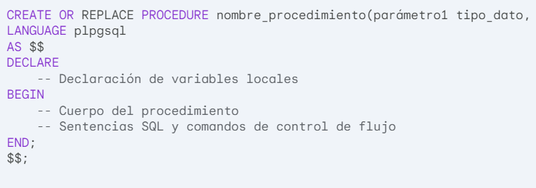
EJEMPLO DE PROCEDIMIENTO ALMACENADO
CREATE OR REPLACE PROCEDURE: Crea o reemplaza un procedimiento existente.
nombre_procedimiento: Nombre único del procedimiento.
parámetro1 tipo_dato, ...: Lista de parámetros de entrada (y opcionalmente salida).
LANGUAGE plpgsql: Especifica que el lenguaje del procedimiento es PL/pgSQL.
$$: Delimitadores del cuerpo del procedimiento.
DECLARE: Sección para declarar variables locales.
BEGIN: Inicio del bloque de código.
END;: Fin del bloque de código.

Slide 37
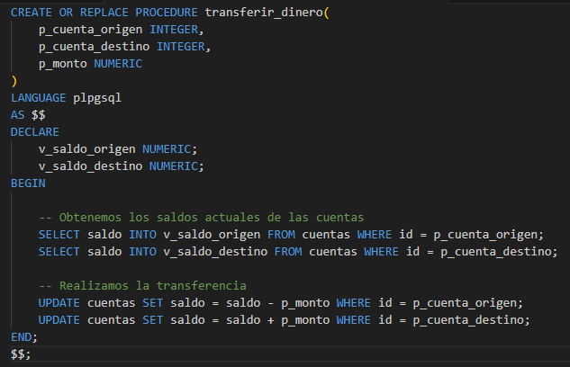
EJEMPLO DE PROCEDIMIENTO ALMACENADO
Creación del procedimiento: CREATE OR REPLACE PROCEDURE crea o reemplaza un procedimiento llamado transferir_dinero.
Parámetros: El procedimiento toma tres parámetros: p_cuenta_origen, p_cuenta_destino y p_monto.
Variables locales: Se declaran dos variables locales, v_saldo_origen y v_saldo_destino, para almacenar los saldos de las cuentas.
Inicio de la transacción: Se inicia una transacción con BEGIN;.
Obtención de saldos: Se consultan los saldos actuales de las cuentas y se almacenan en las variables locales.
Actualización de saldos: Se actualiza el saldo de ambas cuentas para realizar la transferencia.

Slide 38
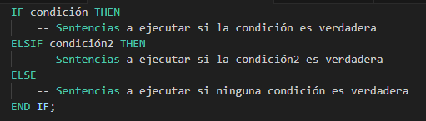
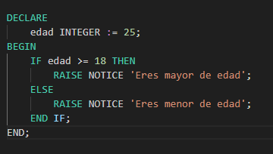
CONTROL DE FLUJO EN LOS PROCEDIMIENTOS.
IF – THEN – ELSE

Slide 39
CONTROL DE FLUJO EN LOS PROCEDIMIENTOS.
IF – THEN – ELSE

Slide 40
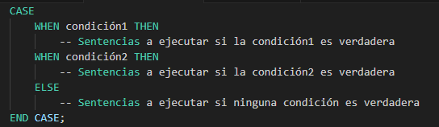
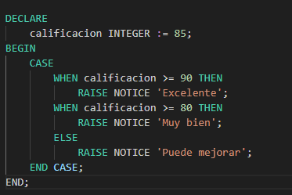
CONTROL DE FLUJO EN LOS PROCEDIMIENTOS.
CASE

Slide 41
TALLER 4 DE PROCEDIMIENTOS ALMACENADOS
Creación de un Procedimiento Almacenado para Gestionar un Inventario
Diseño de la Base de Datos:
Crea una base de datos llamada "inventario".
Diseña las siguientes tablas:
Clientes: Nombre, identificación, edad, correo.
Productos: Código, nombre, stock, valor_unitario
Facturas: Fecha, cantidad, valor_total, pedido_estado, producto_id, cliente_id.
El atributo pedido_estado puede tener los valores: PENDIENTE, BLOQUEADO, ENTREGADO.
Creación del Procedimiento Almacenado llamado: verificar_stock.
Le ingresan los parámetros de p_producto_id y p_cantidad_compra.
Obtener el stock del producto de la tabla productos.
Hacer uso de IF – THEN – ELSE para validar si existe la cantidad de producto en el stock.
Imprimir si existe suficiente stock o no existe suficiente stock.

Slide 42
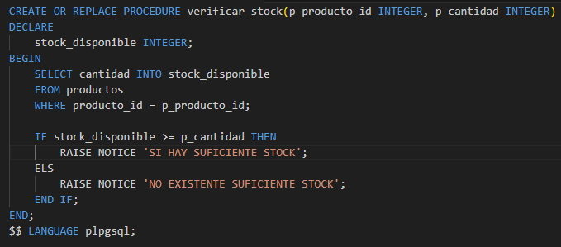
SOLUCION AL TALLER 4 DE PROCEDIMIENTOS ALMACENADOS
La función toma como parámetros el ID del producto y la cantidad solicitada.
Consulta la tabla productos para obtener el stock actual.
Compara el stock disponible con la cantidad solicitada.
Imprimir si existe suficiente stock o no existe suficiente stock.

Slide 43
TALLER 4 DE PROCEDIMIENTOS ALMACENADOS
Creación de un Procedimiento Almacenado para Gestionar un Inventario
Diseño de la Base de Datos:
Crea una base de datos llamada "inventario".
Diseña las siguientes tablas:
Clientes: Nombre, identificación, edad, correo.
Productos: Código, nombre, stock, valor_unitario
Facturas: Fecha, cantidad, valor_total, pedido_estado, producto_id, cliente_id.
El atributo pedido_estado puede tener los valores: PENDIENTE, BLOQUEADO, ENTREGADO.
Creación del Procedimiento Almacenado: actualizar_estado_pedido.
Le ingresan dos parámetros: p_factura_id, p_nuevo_estado.
Se debe hacer la validación que pedido_estado no tenga el estado de “ENTREGADO” si lo tiene entonces imprimir que “EL PEDIDO YA FUE ENTREGADO”.
Si no tiene el pedido entregado hacer el update con el nuevo estado del pedido.
Imprimir si se hizo la actualización “SE ACTUALIZO EL ESTADO DEL PEDIDO”.

Slide 44
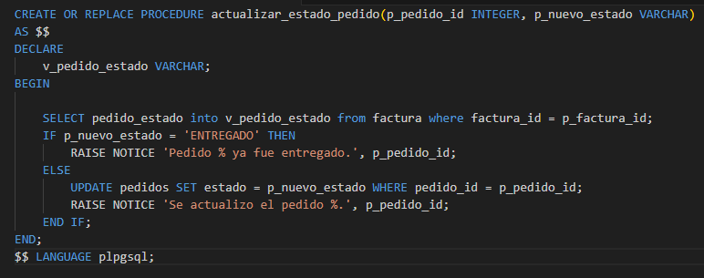
SOLUCION AL TALLER 4 DE PROCEDIMIENTOS ALMACENADOS
La función toma como parámetros el ID del pedido y el nuevo estado.
Hace la validación si el pedido ya fue entregado.
Actualiza el estado del pedido en la tabla facturas.
Imprime si actualizo o no el estado del pedido.

Slide 45

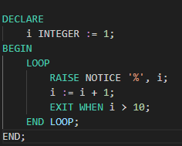
CONTROL DE FLUJO EN LOS PROCEDIMIENTOS.
LOOP

Slide 46

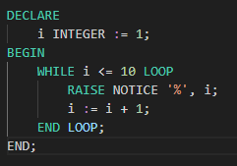
CONTROL DE FLUJO EN LOS PROCEDIMIENTOS.
WHILE

Slide 47


CONTROL DE FLUJO EN LOS PROCEDIMIENTOS.
FOR

Slide 48
TALLER 5 DE PROCEDIMIENTOS ALMACENADOS
Creación de un Procedimiento Almacenado para Gestionar un Inventario
Diseño de la Base de Datos:
Crea una base de datos llamada "inventario".
Diseña las siguientes tablas:
Clientes: Nombre, identificación, edad, correo.
Productos: Código, nombre, stock, valor_unitario
Facturas: Fecha, cantidad, valor_total, pedido_estado, producto_id, cliente_id.
El atributo pedido_estado puede tener los valores: PENDIENTE, BLOQUEADO, ENTREGADO.
2. Realizar el procedimiento almacenado: obtener_total_stock:
Inicializa una variable total_stock en cero.
Inicializar la variable nombre del producto.
Inicializar la variable stock_actual.
Itera sobre todos los productos, sumando la cantidad de cada uno al total.
Imprimir el nombre del producto, el stock_actual y el valor total del stock.

Slide 49
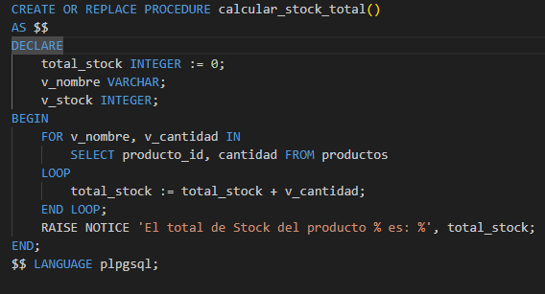
SOLUCION AL TALLER 5 DE PROCEDIMIENTOS ALMACENADOS

Slide 50
TALLER 5 DE PROCEDIMIENTOS ALMACENADOS
Creación de un Procedimiento Almacenado para Gestionar un Inventario
Diseño de la Base de Datos:
Crea una base de datos llamada "inventario".
Diseña las siguientes tablas:
Clientes: Nombre, identificación, edad, correo.
Productos: Código, nombre, stock, valor_unitario
Facturas: id, Fecha, cantidad, valor_total, pedido_estado, producto_id, cliente_id.
El atributo pedido_estado puede tener los valores: PENDIENTE, BLOQUEADO, ENTREGADO.
Realizar el procedimiento almacenado: generar_auditoria.
Crear la tabla auditoria que va a tener los atributos: fecha_inicio, fecha_final, factura_id, pedido_estado.
Recibir en el procedimiento almacenado la fecha inicio y la fecha final de la auditoria.
Hacer un recorrido por la tabla facturas con la sentencia FOR.
Hacer uso del IF para validar cuales facturas están entre la fecha de inicio y la fecha final de la auditoria.
Guardar el registro de la factura en la tabla auditoria.

Slide 51
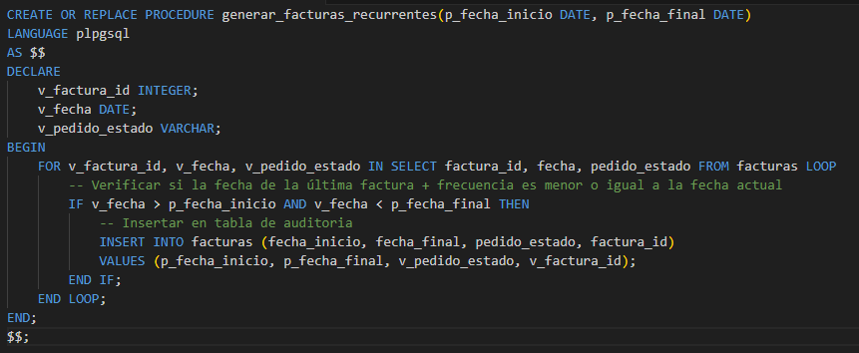
SOLUCION AL TALLER 5 DE PROCEDIMIENTOS ALMACENADOS

Slide 52
TALLER 6 DE PROCEDIMIENTOS ALMACENADOS
Creación de un Procedimiento Almacenado para Gestionar un Inventario
Diseño de la Base de Datos:
Crea una base de datos llamada "inventario".
Diseña las siguientes tablas:
Clientes: Nombre, identificación, edad, correo.
Productos: Código, nombre, stock, valor_unitario
Facturas: Fecha, cantidad, valor_total, pedido_estado, producto_id, cliente_id.
El atributo pedido_estado puede tener los valores: PENDIENTE, BLOQUEADO, ENTREGADO.
Realizar el procedimiento almacenado: simular_ventas_mes:
Simular las ventas por un periodo de un mes. Con ciclo WHILE
Crear una factura cada día del mes.
Por cada cliente que se tenga en base de datos. Con ciclo FOR.
Hacer un random en los atributos cantidad.

Slide 53
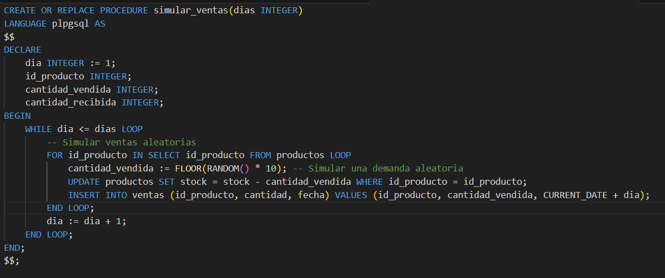
SOLUCION AL TALLER 6 DE PROCEDIMIENTOS ALMACENADOS

Slide 54
PLSQL EN ORACLE
PL/SQL (Procedural Language/SQL) es un lenguaje de programación extendido que se basa en SQL y que permite a los desarrolladores crear aplicaciones de bases de datos más potentes y flexibles en Oracle. Es una extensión del lenguaje SQL que añade elementos de programación procedural, como variables, control de flujo, excepciones y subprogramas.
Extensión de SQL: Va más allá de las simples consultas SQL, permitiendo realizar operaciones más complejas y automatizadas.
Procedimientos almacenados: Permite crear bloques de código reutilizables que encapsulan lógica de negocio, mejorando la eficiencia y la mantenibilidad.
Triggers: Permite definir acciones que se ejecutan automáticamente en respuesta a eventos de la base de datos.
Funciones: Crea funciones que realizan cálculos y devuelven resultados, pudiendo ser utilizadas en expresiones SQL.
Paquetes: Agrupa procedimientos, funciones y variables relacionadas, mejorando la organización del código.

Slide 55
CARACTERISTICAS DE PLSQL EN ORACLE
Tipado fuerte: Las variables deben declarar su tipo de datos.
Control de flujo: Permite utilizar estructuras de control como IF-THEN-ELSE, bucles FOR y WHILE.
Excepciones: Permite manejar errores y condiciones excepcionales de forma controlada.
Cursor: Permite procesar conjuntos de resultados de forma individual.
Integración con SQL: Permite incrustar sentencias SQL dentro del código PL/SQL.
Validación de datos: Implementar reglas de negocio complejas para asegurar la integridad de los datos.
Automatización de tareas: Crear procedimientos para automatizar tareas repetitivas.
Optimización de consultas: Escribir procedimientos para mejorar el rendimiento de consultas complejas.
Creación de interfaces de usuario: Desarrollar aplicaciones de base de datos con interfaces gráficas.
Integración con otras aplicaciones: Interactuar con otras aplicaciones y sistemas.

Slide 56
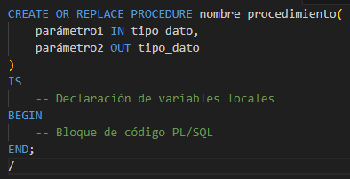
ESTRUCTURA DE PROCEDIMIENTO ALMACENADO EN ORACLE
CREATE OR REPLACE PROCEDURE: Instrucción para crear o reemplazar un procedimiento.
nombre_procedimiento: Nombre único del procedimiento.
parámetro1 IN tipo_dato: Parámetro de entrada.
parámetro2 OUT tipo_dato: Parámetro de salida.
IS: Inicio del bloque de declaración.
BEGIN: Inicio del bloque ejecutable.
END;: Fin del procedimiento.

Slide 57
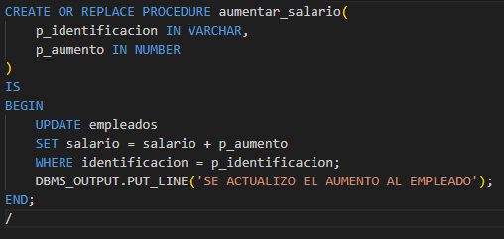
EJEMPLO DE PROCEDIMIENTO ALMACENADO EN ORACLE
Se tiene una base de datos con una tabla de empleados con los siguientes atributos: id, nombre, identificación, salario.
Comando para darle permisos al esquema para escribir en la base de datos:
ALTER USER <NOMBRE_ESQUEMA> QUOTA UNLIMITED ON USERS;

Slide 58
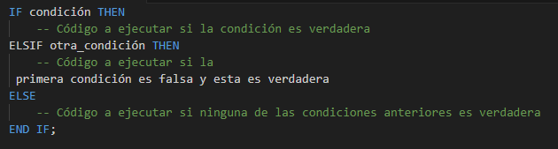
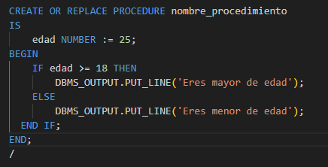
CONTROL DE FLUJO EN PROCEDIMIENTOS ALMACENADOS DE ORACLE

Slide 59
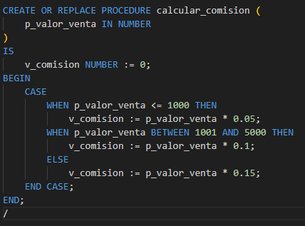
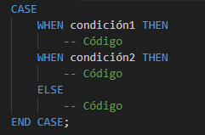
CASE EN PROCEDIMIENTOS ALMACENADOS DE ORACLE

Slide 60
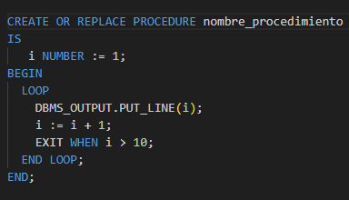

LOOP EN PROCEDIMIENTOS ALMACENADOS DE ORACLE

Slide 61

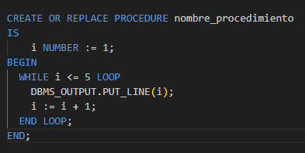
WHILE EN PROCEDIMIENTOS ALMACENADOS DE ORACLE

Slide 62

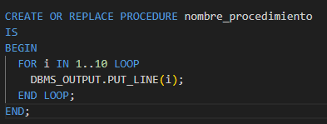
FOR EN PROCEDIMIENTOS ALMACENADOS DE ORACLE

Slide 63
TALLER 7 PLSQL
Creación de un Procedimiento Almacenado para Gestionar un Inventario
Diseño de la Base de Datos:
Crea una base de datos llamada "inventario".
Diseña las siguientes tablas:
Clientes: Nombre, identificación, edad, correo.
Productos: Código, nombre, stock, valor_unitario
Facturas: Fecha, cantidad, valor_total, pedido_estado, producto_id, cliente_id.
El atributo pedido_estado puede tener los valores: PENDIENTE, BLOQUEADO, ENTREGADO.
Creación del Procedimiento Almacenado llamado: verificar_stock.
Le ingresan los parámetros de p_producto_id y p_cantidad_compra.
Obtener el stock del producto de la tabla productos.
Hacer uso de IF – THEN – ELSE para validar si existe la cantidad de producto en el stock.
Imprimir si existe suficiente stock o no existe suficiente stock.

Slide 64
TALLER 8 PLSQL
Creación de un Procedimiento Almacenado para Gestionar un Inventario
Diseño de la Base de Datos:
Crea una base de datos llamada "inventario".
Diseña las siguientes tablas:
Clientes: Nombre, identificación, edad, correo.
Productos: Código, nombre, stock, valor_unitario
Facturas: Fecha, cantidad, valor_total, pedido_estado, producto_id, cliente_id.
El atributo pedido_estado puede tener los valores: PENDIENTE, BLOQUEADO, ENTREGADO.
Realizar el procedimiento almacenado: simular_ventas_mes:
Simular las ventas por un periodo de un mes. Con ciclo WHILE
Crear una factura cada día del mes.
Por cada cliente que se tenga en base de datos. Con ciclo FOR.
Hacer un random en los atributos cantidad.

Slide 65
TALLER 8 PLSQL
La base de datos:
Cliente: Nombre, Identificación, email, dirección y teléfono.
Servicios: código, mes, tipo, monto, cuota, intereses, valor_total, estado, cliente_id.
Pagos: código_transacción, fecha_pago, estado, servicio_id.
Objetivos:
Crear una función almacenada servicios_no_pagados_mes que recibe los parámetros de mes.
Obtener los clientes que no han pagados los servicios públicos en el mes actual.
Devolver el monto total de los clientes que no han pagado.

Slide 66
FUNCIONES ALMACENADAS
En PostgreSQL, una función almacenada es un bloque de código que se guarda directamente en la base de datos. Este código puede realizar una variedad de tareas, desde cálculos simples hasta operaciones complejas de manipulación de datos. Una vez creada, la función puede ser invocada múltiples veces desde diferentes consultas SQL, lo que la convierte en una herramienta muy útil para modularizar el código y mejorar la eficiencia.

Slide 67
CARACTERISTICAS IMPORTANTES DE LAS FUNCIONES ALMACENADAS
Reusabilidad: Evita la repetición de código, haciendo que el mantenimiento sea más fácil.
Modularidad: Divide tareas complejas en funciones más pequeñas y manejables.
Abstracción: Oculta la complejidad de ciertas operaciones, permitiendo a los usuarios enfocarse en el resultado final.
Rendimiento: El motor de base de datos puede optimizar la ejecución de las funciones almacenadas, mejorando el rendimiento de las consultas.
Seguridad: Se pueden conceder permisos específicos a usuarios para ejecutar ciertas funciones, mejorando la seguridad de la base de datos.

Slide 68
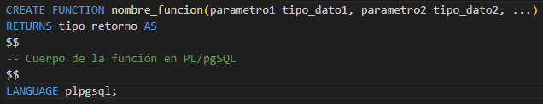
ESTRUCTURA DE UNA FUNCION ALMACENADA
nombre_funcion: El nombre que se le dará a la función.
parametro1, parametro2: Los parámetros de entrada de la función, junto con sus tipos de datos.
tipo_retorno: El tipo de dato que devolverá la función.
$$: Delimitadores que encierran el cuerpo de la función.
LANGUAGE plpgsql: Especifica que el lenguaje utilizado para escribir la función es PL/pgSQL.

Slide 69
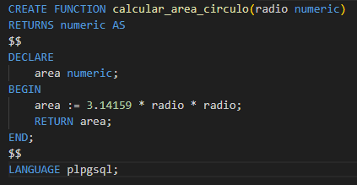
EJEMPLO DE UNA FUNCION ALMACENADA

Slide 70
VENTAJAS DE LAS FUNCIONES ALMACENADAS
Personalización: Las funciones almacenadas permiten crear soluciones personalizadas para necesidades específicas.
Integración con otras herramientas: Se pueden integrar con herramientas de ETL, BI y otras aplicaciones.
Facilidad de mantenimiento: Al encapsular la lógica en funciones, es más fácil realizar cambios y depurar el código.

Slide 71
CONSIDERACIONES IMPORTANTES DE LAS FUNCIONES ALMACENADAS
Rendimiento: Aunque las funciones almacenadas pueden mejorar el rendimiento, un uso excesivo o una implementación ineficiente puede tener el efecto contrario.
Seguridad: Es importante otorgar los permisos adecuados a las funciones para evitar accesos no autorizados.
Mantenimiento: Al igual que cualquier otro código, las funciones almacenadas requieren mantenimiento y pueden volverse obsoletas con el tiempo.

Slide 72
TALLER 6 SOBRE FUNCIONES ALMACENADAS
Imagina que tienes una base de datos de pagos de servicios publicos en línea. Esta base de datos contiene las siguientes tablas:
Cliente: id, Nombre, Identificación, email, dirección y teléfono.
Servicios: id, código, tipo, monto, cuota, intereses, valor_total, estado, cliente_id.
Pagos: id, código_transacción, fecha_pago, total, servicio_id.
Objetivos:
El atributo estado de los servicios son: pago, no_pago, pendiente_pago
Crear un procedimiento almacenado para poblar la base de datos con:
50 nuevos clientes.
150 servicios, cada cliente deberá tener asignado 3 servicios.
50 pagos a los servicios.

Slide 73
TALLER 6 SOBRE FUNCIONES ALMACENADAS
La base de datos:
Cliente: Nombre, identificación, email, dirección y teléfono.
Servicios: código, mes, tipo, monto, cuotas, intereses, valor_total, estado, cliente_id.
Pagos: código_transacción, fecha_pago, total, servicio_id.
Objetivos:
Crear una función almacenada transacciones_total_mes con los parámetros mes y la identificación del cliente.
Obtener el total de pago de los servicios que pago el cliente en ese mes.
Devolver el dato del total.

Slide 74
TALLER 6 SOBRE FUNCIONES ALMACENADAS
La base de datos:
Cliente: Nombre, Identificación, email, dirección y teléfono.
Servicios: código, mes, tipo, monto, cuota, intereses, valor_total, estado, cliente_id.
Pagos: código_transacción, fecha_pago, estado, servicio_id.
Objetivos:
Crear una función almacenada servicios_no_pagados_mes que recibe los parámetros de mes.
Obtener los clientes que no han pagados los servicios públicos en el mes actual.
Devolver el monto total de los clientes que no han pagado.

Slide 75
RETURN QUERY EN FUNCIONES ALMACENADAS
En PostgreSQL, RETURN QUERY es una sentencia dentro de una función almacenada PL/pgSQL que se utiliza para devolver el resultado de una consulta SQL directamente como el resultado de la función. Es decir, en lugar de devolver un valor escalar (como un número o una cadena), RETURN QUERY permite devolver un conjunto de filas, tal como si fuera el resultado de una consulta SQL estándar.

Slide 76
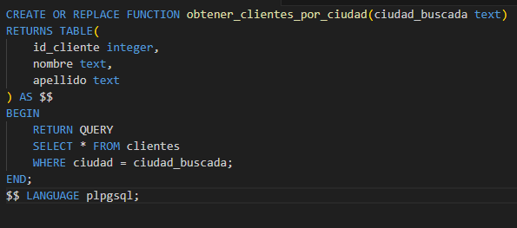
EJEMPLO DEL RETURN QUERY

Slide 77
VENTAJAS DEL RETURN QUERY
Simplicidad: Es una forma muy directa y concisa de devolver conjuntos de resultados.
Flexibilidad: Permite utilizar cualquier consulta SQL válida dentro de la función.
Integración con SQL: Los resultados de la función pueden ser utilizados directamente en otras consultas SQL.

Slide 78
USOS COMUNES RETURN QUERY
Consultas complejas: Cuando se necesitan realizar consultas SQL complejas que involucran múltiples tablas, uniones, agrupamientos, etc.
Reportes personalizados: Para generar reportes personalizados a partir de los datos de la base de datos.
Funciones auxiliares: Para crear funciones que encapsulen lógica de consulta común y puedan ser reutilizadas en diferentes partes de la aplicación.

Slide 79
TALLER 7 RETURN QUERY
Imagina que tenemos una base de datos de nómina con información muy confidencial de salarios. Esta base de datos contiene las siguientes tablas:
empleados: Nombre, Identificación, tipo_contrato_id.
tipo_contrato: descripción, cargo, salario_total .
conceptos: código, nombre (salario, horas_extras, prestaciones, impuestos), porcentaje.
detalles_nomina: concepto_id, valor, nomina_id.
nomina: mes, año, fecha_pago, total_devengado, total_deducciones, total, cliente_id.
Poblar la anterior base de datos con:
10 empleados.
10 contratos.
5 nominas.
15 detalles de nomina.
15 conceptos.

Slide 80
TALLER 7 RETURN QUERY
Realizar funciones almacenadas haciendo uso de return query.
Crear la función almacenada llamada obtener_nomina_empleado que le ingresara como parámetro identificación, mes y año, devolver el nombre del empleado, el total devengado, total deducido, y el total de la nomina.
Crear la función almacenada llamada total_por_contrato, en donde se le ingresara el parámetro tipo de contrado, devolver el nombre del empleado, fecha de pago, año, mes total devengado, total deducido y total nomina.

Slide 81
JAVA Y LOS PROCEDIMIENTOS, FUNCIONES ALMACENADAS
Para ejecutar un procedimiento almacenado en PL/pgSQL desde Java, es necesario establecer una conexión entre tu aplicación Java y la base de datos PostgreSQL. Esto se logra típicamente utilizando un driver JDBC (Java Database Connectivity). El driver JDBC actúa como un puente, permitiendo que tu código Java interactúe con la base de datos.

Slide 82
PASOS BASICOS
Incluir la librería JDBC de PostgreSQL: Añade la librería postgresql-jdbc a tu proyecto. Puedes obtenerla desde el sitio web oficial de PostgreSQL o a través de un gestor de dependencias como Maven o Gradle.
Establecer la conexión: Crea una conexión a la base de datos especificando la URL de conexión, el usuario y la contraseña.
Crear un objeto CallableStatement: Este objeto se utiliza para ejecutar procedimientos almacenados.
Ejecutar el procedimiento: Llama al método call() del objeto CallableStatement para ejecutar el procedimiento, pasando los parámetros necesarios.
Procesar los resultados:Si el procedimiento devuelve resultados, puedes obtenerlos utilizando los métodos getResultSet(), getInt(), getString(), etc. del objeto CallableStatement.
Cerrar la conexión: Libera los recursos cerrando el CallableStatement, la conexión y cualquier otro objeto que hayas abierto.

Slide 83
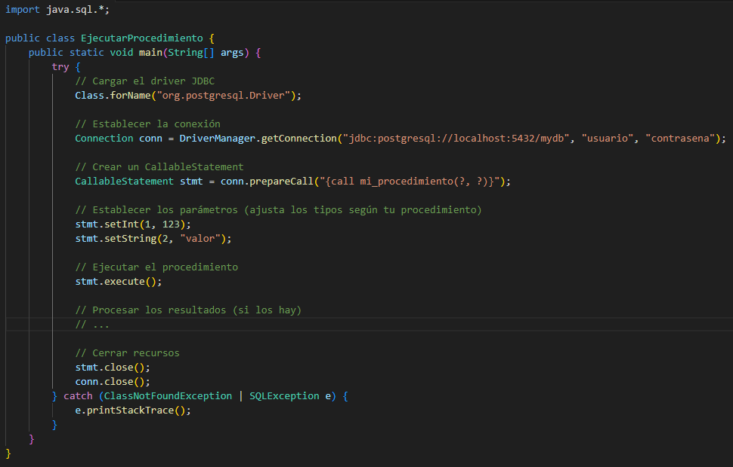
EJEMPLO JAVA Y LOS PROCEDIMIENTOS ALMACENADOS

Slide 84
CONSIDERACIONES IMPORTANTES
Tipos de datos: Asegúrate de que los tipos de datos de los parámetros que pasas desde Java coincidan con los tipos de datos definidos en el procedimiento almacenado.
Resultados: Si el procedimiento devuelve un conjunto de resultados, puedes iterar sobre él usando un bucle while y el método next().Excepciones: Maneja las excepciones SQLException para capturar cualquier error que pueda ocurrir durante la ejecución.
Optimización: Para mejorar el rendimiento, considera agrupar múltiples llamadas a procedimientos almacenados en una sola transacción.
Seguridad: Evita la inyección de SQL al utilizar parámetros en lugar de concatenar directamente los valores en la consulta.

Slide 85
CONSIDERACIONES IMPORTANTES
Tipos de datos: Asegúrate de que los tipos de datos de los parámetros que pasas desde Java coincidan con los tipos de datos definidos en el procedimiento almacenado.
Resultados: Si el procedimiento devuelve un conjunto de resultados, puedes iterar sobre él usando un bucle while y el método next().Excepciones: Maneja las excepciones SQLException para capturar cualquier error que pueda ocurrir durante la ejecución.
Optimización: Para mejorar el rendimiento, considera agrupar múltiples llamadas a procedimientos almacenados en una sola transacción.
Seguridad: Evita la inyección de SQL al utilizar parámetros en lugar de concatenar directamente los valores en la consulta.

Slide 86
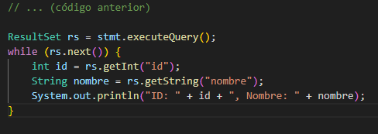
JAVA Y LAS FUNCIONES ALMACENADAS

Slide 87
TALLER 10 JAVA Y LOS PROCEDIMIENTOS ALMACENADOS
Realizar la llamada desde java al procedimiento almacenado del taller 5 generar_auditoria.
Realizar la llamada desde java al procedimiento almacenada del taller 5 simular_ventas_mes.
Realizar la llamada desde java a la función almacenada del taller 6 transacciones_total_mes.
Realizar la llamada desde java a la función almacenada del taller 6 servicios_no_pagados.
Validar correcta ejecución desde java y cambios en base de datos

Slide 88
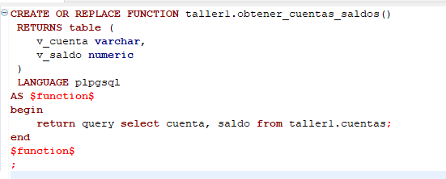
JAVA Y LAS FUNCIONES ALMACENADAS CON RETURN QUERY

Slide 89
TALLER 11 JAVA Y LAS FUNCIONES ALMACENADAS CON RETURN QUERY
Realizar el código java para llamar las siguientes funciones almacenadas con return query
La función almacenada obtener_nomina_empleado del taller 9.
La función almacenada llamada total_por_contrato del taller 9.
Realizar el código java para llamar los siguientes procedimientos almacenados de Oracle.
Realizar la llamada desde java al procedimiento almacenado del taller 5 generar_auditoria.
Realizar la llamada desde java al procedimiento almacenada del taller 5 simular_ventas_mes.
Realizar el código java para llamar las siguientes funciones almacenadas de Oracle.
La función almacenada obtener_nomina_empleado del taller 9.
La función almacenada llamada total_por_contrato del taller 9.

Slide 90
CURSORES EN PROCEDIMIENTOS O FUNCIONES ALMACENADOS
En PostgreSQL, un cursor es un puntero que permite recorrer un conjunto de resultados fila a fila, de manera similar a como lo harías con un puntero en un lenguaje de programación. Esto resulta especialmente útil cuando necesitas procesar cada fila de un resultado de forma individual, realizando operaciones específicas sobre cada registro.

Slide 91
OBJETIVO DE USAR CURSORES
Procesamiento fila a fila: Cuando necesitas realizar operaciones complejas o personalizadas en cada fila de un resultado, los cursores ofrecen un mecanismo granular para hacerlo.
Lógica compleja: Los cursores permiten implementar lógica de negocio más compleja, como actualizar múltiples filas en función de condiciones específicas o realizar cálculos acumulados.
Integración con otras herramientas: En algunos casos, los cursores pueden ser necesarios para integrar PostgreSQL con otras herramientas o lenguajes de programación que requieren un acceso fila a fila a los datos.

Slide 92
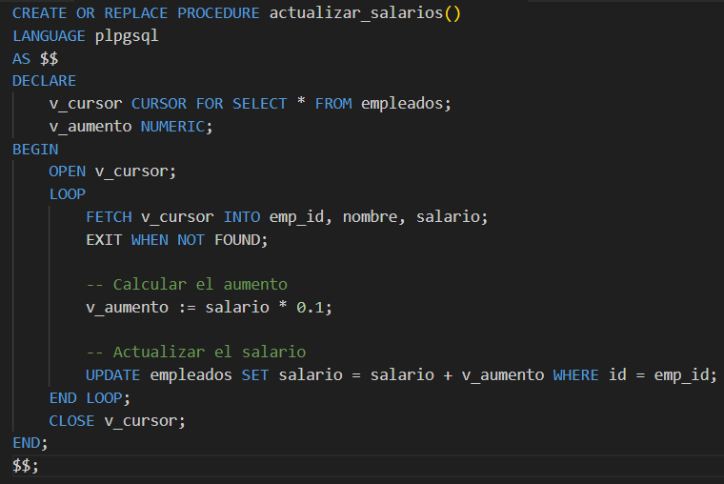
EJEMPLO COMPLETO DE CURSORES

Slide 93
CONSIDERACIONES IMPORTANTES
Rendimiento: Los cursores pueden afectar el rendimiento, especialmente en conjuntos de datos grandes. Es recomendable utilizarlos de forma juiciosa y evaluar alternativas como consultas con cláusulas FOR o funciones de ventana cuando sea posible.
Complejidad: El código con cursores puede ser más complejo de leer y mantener que el código que utiliza consultas simples.
Alternativas: En muchos casos, se pueden obtener resultados similares utilizando metodos de BackEnd, consultas anidadas o expresiones comunes a tablas. Estas alternativas suelen ser más eficientes y fáciles de leer.

Slide 94
CUANDO UTILIZAR LOS CURSORES
¿Cuándo usar cursores?
Cuando necesitas procesar cada fila de un resultado de forma individual y realizar operaciones complejas o personalizadas.
Cuando necesitas actualizar múltiples filas en función de condiciones específicas que no se pueden expresar fácilmente con una sola consulta.
Cuando estás trabajando con legacy code o sistemas heredados que utilizan cursores.
¿Cuándo evitar los cursores?
Cuando necesitas un rendimiento óptimo y estás trabajando con grandes conjuntos de datos.
Cuando la lógica de procesamiento se puede expresar de forma más sencilla utilizando otras características de SQL.
Cuando estás aprendiendo PostgreSQL y quieres evitar complejidades innecesarias.

Slide 95
TALLER 12 SOBRE CURSORES
Una empresa de transporte tiene una base de datos que almacena información sobre los envíos realizados. Esta base de datos contiene una tabla llamada envíos con las siguientes columnas: id, fecha_envio, destino, observación, estado (puede ser 'pendiente', 'en_ruta', 'entregado’). Poblar la tabla con 50 registros.
Objetivos:
Crear un procedimiento/funcion almacenado llamado: “primera_fase_envio”.
Crear un cursor para recorrer todos los envíos pendientes.
Por cada pedido agregar la observación de “Primera etapa del envio”.
Actualizar el estado de cada envío pendiente a 'en_ruta’.
Crear un procedimiento/funcion almacenada llamado: “ultima_fase_envio”.
Crear un cursor para actualizar los envíos que estén “en ruta” a “entregado” los envíos que tengan más de 5 días en estado ‘en ruta’.
Modificar la observación por “Envio realizado satisfactoriamente”.

Slide 96
MANEJO DE EXCEPCIONES EN PROCEDIMIENTOS ALMACENADOS
Los procedimientos almacenados en PostgreSQL, al igual que en cualquier otro lenguaje de programación, son susceptibles a errores. Estos errores pueden surgir por diversas razones, como:
Violaciones de integridad: Intentar insertar un valor duplicado en una columna única, por ejemplo.
Errores de sintaxis: Errores en la escritura del código SQL.
Condiciones inesperadas: Datos faltantes o incorrectos.
Para garantizar la robustez y fiabilidad de nuestras aplicaciones, es fundamental implementar un manejo adecuado de errores y excepciones en nuestros procedimientos almacenados.

Slide 97
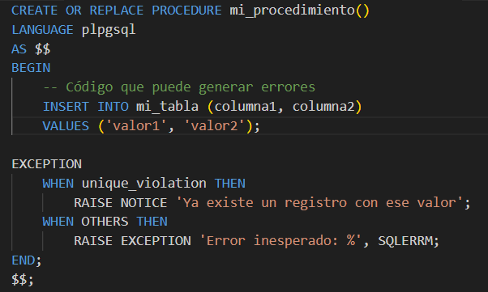
EL BLOQUE EXCEPTION EN PL/PGSQL
En PostgreSQL, el lenguaje PL/pgSQL proporciona un bloque EXCEPTION para capturar y manejar errores. Este bloque se coloca al final del procedimiento y se ejecuta cuando se produce una excepción.

Slide 98
TIPOS DE EXCEPCIONES
Excepciones definidas por el sistema: Son aquellas que lanza el motor de la base de datos cuando se produce un error específico, como unique_violation (violación de una restricción única), division_by_zero (división por cero), etc.
Excepciones definidas por el usuario: Se pueden lanzar manualmente utilizando la sentencia RAISE EXCEPTION. Esto permite personalizar el mensaje de error y controlar el flujo del procedimiento.

Slide 99
EXCEPCIONES DEFINIDAS POR POSTGRES
unique_violation: Se lanza cuando se intenta insertar un valor duplicado en una columna con una restricción única.
foreign_key_violation: Se lanza cuando se intenta violar una restricción de clave externa.
division_by_zero: Se lanza cuando se intenta dividir por cero.
null_value_not_allowed: Se lanza cuando se intenta insertar un valor NULL en una columna que no permite valores NULL.
data_exception: Se lanza para una variedad de errores relacionados con datos, como errores de formato o conversión.
array_subscript_error: Se lanza cuando se intenta acceder a un elemento de una matriz que no existe.
cardinality_violation: Se lanza cuando se intenta realizar una operación que viola las restricciones de cardinalidad de una relación.
syntax_error: Se lanza cuando hay un error en la sintaxis de la sentencia SQL.

Slide 100
MANEJO DE EXCEPCIONES
Captura de excepciones: El bloque EXCEPTION captura las excepciones y ejecuta el código correspondiente.
Tipos de excepciones: Se pueden especificar tipos de excepciones específicos para manejar diferentes errores de forma distinta.
Acciones para realizar: Dentro del bloque EXCEPTION se pueden realizar diversas acciones, como:
Mostrar un mensaje de error personalizado.
Registrar el error en un log.
Realizar una acción de rollback para deshacer los cambios realizados.
Continuar la ejecución del procedimiento de una manera diferente.

Slide 101
BUENAS PRACTICAS PARA EL MANEJO DE EXCEPCIONES
Ser específico: Captura las excepciones más específicas posibles para poder manejar cada error de forma adecuada.
Registrar errores: Registra los errores en un log para facilitar la depuración y el análisis.
Informar al usuario: Proporciona mensajes de error claros y concisos al usuario.
Rollback: Realiza un rollback de la transacción si es necesario para evitar que los datos se corrompan.
Pruebas exhaustivas: Realiza pruebas exhaustivas de tus procedimientos almacenados para identificar y corregir errores.

Slide 102
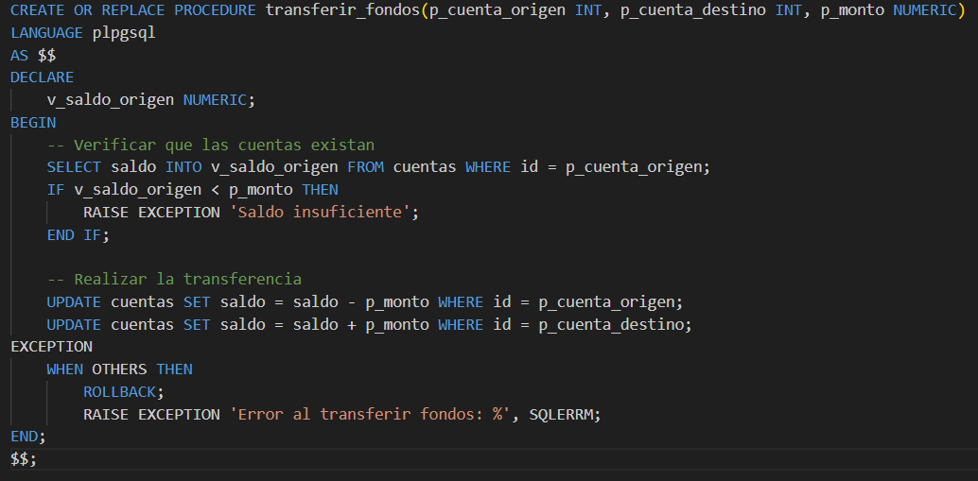
EJEMPLO DE MANEJO DE EXCEPCIONES

Slide 103
TALLER DE MANEJO DE EXCEPCIONES
Crear una tabla llamada usuarios con los campos: id (pk), nombre, identificación, edad, correo. Donde identificación debe ser NOT NULL UNIQUE.
Poblar la tabla con 50 usuarios.
Crear la tabla factura que tiene los siguientes campos: fecha, producto NOT NULL, cantidad, valor_unitario, valor_total, usuario_id.
Poblar la tabla con 25 facturas con diferentes datos.

Slide 104
TALLER MANEJO DE EXCEPCIONES
Crear un procedimiento almacenado llamado: “prueba_identificación_única”
Dentro del procedimientro hace una inserción de un usuario con una identificación ya existente en la tabla.
Valida que excepción de sistema arroja el procedimiento.
Utiliza un bloque BEGIN...EXCEPTION para capturar la excepción y mostrar un mensaje de error personalizado.
Personaliza el mensaje de error para la excepción
En caso de error, realizar un rollback de transacción para deshacer los cambios realizados.
Remediar el error, creando una nueva identificación para el usuario, dentro del bloque de excepción.

Slide 105
TALLER MANEJO DE EXCEPCIONES
Crear un procedimiento almacenado llamado: “prueba_cliente_debe_existir”
Dentro del procedimientro hacer una inserción de una factura con un id de usuario existente.
Dentro del mismo procedimiento hacer una inserción de una factura con un id de usuario NO existente.
Valida que excepción del sistema arroja el procedimiento.
Utiliza un bloque BEGIN...EXCEPTION para capturar la excepción y mostrar un mensaje de error personalizado.
Personaliza el mensaje de error para la excepción.
En caso de error, realizar un rollback de transacción para deshacer los cambios realizados.

Slide 106
TALLER MANEJO DE EXCEPCIONES
Crear un procedimiento almacenado llamado: “prueba_producto_vacio”
Dentro del procedimiento hacer una inserción de una factura.
Hacer otra inserción de una factura con NULL en el nombre del producto.
Valida que excepción trae el procedimiento almacenado. Utilizar excepción others.
Utiliza un bloque BEGIN...EXCEPTION para capturar la excepción y mostrar un mensaje de error personalizado.
En caso de error, realizar un rollback de transacción para deshacer los cambios realizados.

Slide 107
TALLER MANEJO DE EXCEPCIONES
Crear un procedimiento almacenado llamado: “restricción_valor_producto”
Dentro del procedimiento hacer una inserción de 3 facturas.
Una de las anteriores inserciones debe ser una factura con la venta de un producto con cantidad 12.
Realizar un control de flujo en donde no se permita facturar mas de 10 productos
Crea una excepción personalizada con RAISE_EXCEPTION
Personaliza el mensaje de error para la excepción
En caso de error, realizar un rollback de transacción para deshacer los cambios realizados.

Slide 108
TALLER MANEJO DE EXCEPCIONES
Crear un procedimiento almacenado llamado: “restricción_numero_compras”
Dentro del procedimiento hacer una inserción de 5 facturas.
Validar si alguno de los usuarios de esas 5 facturas ha comprado un total de mas de 500 dolares.
Realizar un control de flujo en donde no se permita facturar por usuario mas de 500 dólares.
Crea una excepción personalizada con RAISE_EXCEPTION
Personaliza el mensaje de error para la excepción
En caso de error, realizar un rollback de transacción para deshacer los cambios realizados.

Slide 109
DISPARADORES (TRIGGERS)
Un disparador (trigger en inglés) en PostgreSQL es un mecanismo que permite ejecutar automáticamente una función cuando se produce un evento específico en una tabla. Estos eventos pueden ser inserciones (INSERT), actualizaciones (UPDATE) o eliminaciones (DELETE) de filas. En esencia, los disparadores actúan como "escuchas" que reaccionan ante cambios en la base de datos.

Slide 110
IMPORTANCIA DE LOS DISPARADORES (TRIGGERS)
Integridad de datos: Asegurar que los datos insertados o modificados cumplan con ciertas reglas de negocio.
Auditoria: Registrar cambios en los datos para fines de seguimiento y control.
Cascading updates: Realizar actualizaciones en cascada en otras tablas relacionadas.
Gestión de transacciones: Implementar lógica de transacciones complejas.

Slide 111

ESTRUCTURA DE LOS DISPARADORES (TRIGGERS)
CREATE TRIGGER: Crea un nuevo disparador.
nombre_disparador: Nombre único del disparador.
BEFORE | AFTER: Especifica si el disparador se ejecuta antes o después de la operación.
INSERT | UPDATE | DELETE: Especifica el tipo de operación que activa el disparador.
ON tabla: Indica la tabla sobre la que se define el disparador.
FOR EACH ROW: Indica que el disparador se ejecuta por cada fila afectada.
EXECUTE PROCEDURE nombre_funcion(): Especifica la función que se ejecutará.

Slide 112
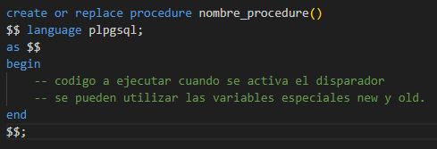
FUNCION ASOCIADA A LOS DISPARADORES (TRIGGERS)
NEW: Contiene los valores de la nueva fila (para INSERT y UPDATE).
OLD: Contiene los valores de la fila antigua (para UPDATE y DELETE).

Slide 113
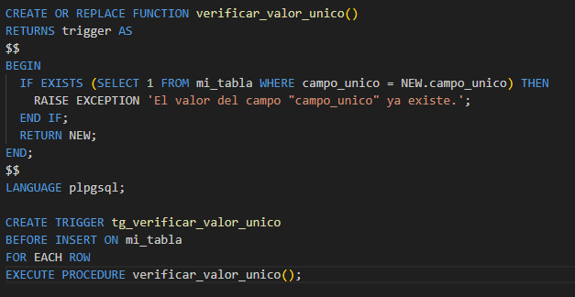
EJEMPLO DE DISPARADOR (TRIGGER)
Tambien es posible asociar un disparador con una función en donde podríamos devolver el nuevo registro o el registro antiguo de la siguiente manera:

Slide 114

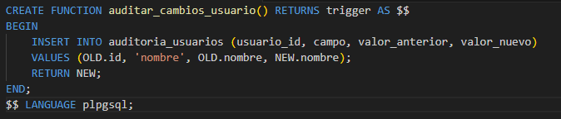
EJEMPLO DE DISPARADOR (TRIGGER)
NEW: Contiene los valores de la nueva fila (para INSERT y UPDATE).
OLD: Contiene los valores de la fila antigua (para UPDATE y DELETE).
La función auditar_cambios_usuario() podría registrar los cambios en una tabla auditoria como por ejemplo:

Slide 115
CONSIDERACIONES IMPORTANTES DE LOS DISPARADORES (TRIGGERS)
Rendimiento: Los disparadores pueden afectar el rendimiento de la base de datos, especialmente si se ejecutan con frecuencia.
Complejidad: Los disparadores pueden hacer que la base de datos sea más compleja de entender y mantener.
Orden de ejecución: El orden en que se ejecutan los disparadores puede ser importante.
Ciclos infinitos: Evita crear disparadores que se llamen unos a otros, ya que esto puede causar ciclos infinitos.

Slide 116
TALLER 13 TRIGGERS
Se tienen las siguientes tablas:
empleado: nombre, identificación (pk), edad, correo, salario.
Nomina: fecha, total ingresos, total deducciones, total neto, empleado_id.
Detalle de nomina: concepto, tipo (ingreso o deduccion), valor, nomina_id.
Realizar un trigger before insert, para que antes de insertar una nomina de un empleado validar que no supere el presupuesto de nomina de 12.000.000.
Realizar un trigger after insert para que después de insertar una nueva nomina, se agrege un registro a una tabla auditoria_nomina (fecha, nombre, identificación, total neto).
Realizar un trigger before update para que antes de actualizar a un empleado en su salario no supere el presupuesto de nomina de 12.000.000.
Realizar un trigger after update para que después de actualizar el salario de un empleado guardar un registro en la tabla auditoria_empleado (fecha, nombre, identificación, concepto, valor), donde concepto es si es un “AUMENTO” O “DISMINUCION” al salario; el dato es el valor aumentado o disminuido.

Slide 117
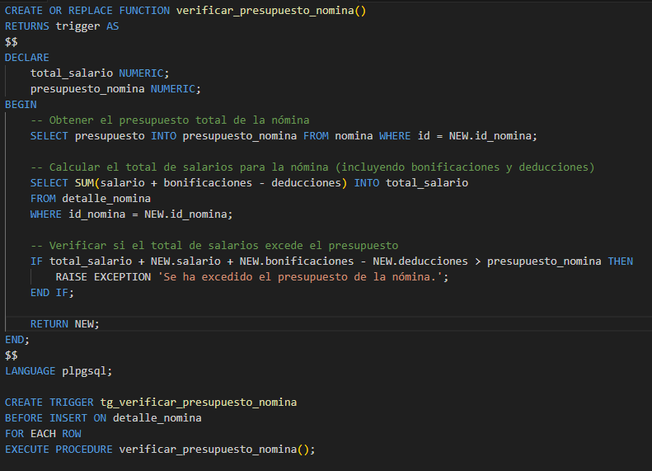
SOLUCION AL TALLER 13 TRIGGERS BEFORE | AFTER | INSERT

Slide 118
SECUENCIAS
Una secuencia en PostgreSQL es un objeto de base de datos que genera una serie de números enteros únicos en forma consecutiva. Se utilizan comúnmente para generar claves primarias automáticas en tablas, asegurando así la unicidad de cada registro.

Slide 119
IMPORTANCIA DE LAS SECUENCIAS
Generación automática de claves primarias: Elimina la necesidad de generar manualmente identificadores únicos.
Integridad de datos: Garantiza que cada fila tenga un valor de clave primaria único.
Escalabilidad: Permite manejar grandes volúmenes de datos de manera eficiente.
Facilidad de uso: La sintaxis para usar secuencias es sencilla y estándar.

Slide 120
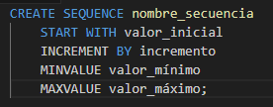
ESTRUCTURA DE UNA SECUENCIA
nombre_secuencia: El nombre que se le asigna a la secuencia.
START WITH: El valor inicial de la secuencia.
INCREMENT BY: El incremento entre cada valor generado.
MINVALUE: El valor mínimo que puede tomar la secuencia.
MAXVALUE: El valor máximo que puede tomar la secuencia.
CYCLE: Indica si la secuencia debe reiniciarse al alcanzar el valor máximo.

Slide 121


EJEMPLO DE USO DE UNA SECUENCIA

Slide 122
VENTAJAS DE USAR SECUENCIAS
Simplicidad: La generación de claves primarias se automatiza.
Consistencia: Se garantiza la unicidad de los valores.
Flexibilidad: Se pueden configurar las secuencias para adaptarse a diferentes necesidades.
Consideraciones adicionales.
Performance: En general, el uso de secuencias tiene un impacto mínimo en el rendimiento.
Múltiples bases de datos: Si se utiliza una secuencia en múltiples bases de datos, se debe tener cuidado para evitar conflictos.
Secuencias y transacciones: Las secuencias son objetos transaccionales, lo que significa que los cambios realizados en una secuencia se deshacen si se realiza un rollback de la transacción.

Slide 123
TALLER 14 SOBRE SECUENCIAS
1. Existe un sistema de facturación donde cada factura debe tener un código secuencial y el número de facturación electrónica debe ser un secuencial de 100 en 100.
Tabla factura: id, código, cliente, producto, descuento, valor_total, numero_fe.
Objetivos:
Poblar la tabla con 10 registros.
Crear una secuencia para generar el código de facturación (secuencia con incremento de 1).
Crear una secuencia para generar el código de facturación electrónica (secuencial con incremento de 100).
Hacer uso de las secuencias.

Slide 124
XML EN BASE DE DATOS RELACIONALES
PostgreSQL ofrece un soporte nativo para el almacenamiento y manipulación de datos XML, brindando una flexibilidad significativa para gestionar estructuras de datos semiestructuradas. Sin embargo, es importante comprender las implicaciones y las mejores prácticas para utilizar esta funcionalidad de manera efectiva.
¿Por qué almacenar datos XML en PostgreSQL?
Flexibilidad: XML permite representar datos de una manera jerárquica y semiestructurada, lo que es ideal para almacenar información compleja y variable.
Integración con otros sistemas: Muchos sistemas externos utilizan XML como formato de intercambio de datos, por lo que almacenar XML en la base de datos facilita la integración.
Análisis de datos: PostgreSQL proporciona funciones para analizar y extraer información de los datos XML almacenados.

Slide 125
FORMAS DE ALMACENAMIENTO XML
Columna de tipo XML:
Almacenamiento directo: El documento XML completo se almacena como un valor de tipo xml en una columna de la tabla.
Ventajas: Sencillo de implementar y eficiente para almacenar documentos XML completos.
Desventajas: Puede ser menos eficiente para realizar consultas específicas sobre partes del documento.
Columnas relacionales:
Descomposición: El documento XML se descompone en sus elementos y atributos, y cada uno se almacena en una columna separada de una tabla relacional.
Ventajas: Permite realizar consultas SQL estándar sobre los datos XML, lo que puede ser más eficiente en algunos casos.
Desventajas: Requiere un diseño cuidadoso de la base de datos y puede ser complejo para documentos XML muy grandes o con estructuras variables.

Slide 126
FUNCIONES Y OPERADORES XML EN POSTGRES
PostgreSQL proporciona un conjunto rico de funciones y operadores para trabajar con datos XML:
xmlparse: Convierte una cadena en un valor XML.
xpath: Extrae elementos y atributos de un documento XML utilizando XPath.
exists: Verifica si un elemento o atributo existe en un documento XML.
xmltable: Transforma un documento XML en una tabla relacional.

Slide 127
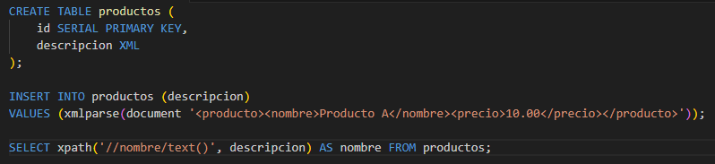
EJEMPLO XML EN POSTGRES

Slide 128
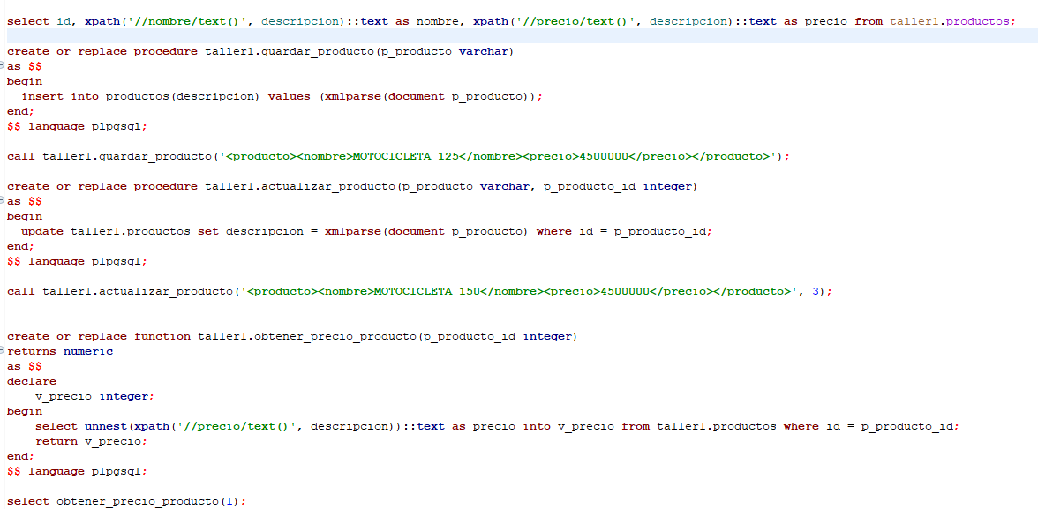
EJEMPLO XML EN POSTGRES

Slide 129
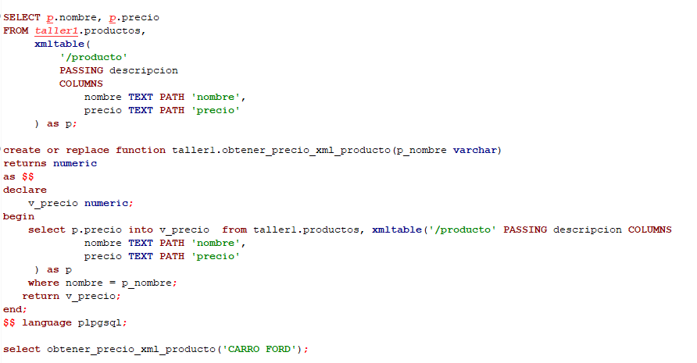
EJEMPLO XML EN POSTGRES

Slide 130
EJEMPLO XML EN POSTGRES

Slide 131
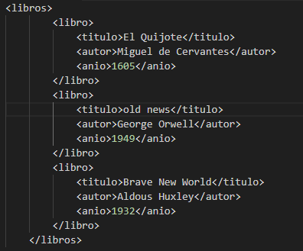
TALLER 15 XML EN POSTGRES
Realizar la tabla libros con las columnas isbn primary key, descripción xml, con la estructura a continuación.
Crear un procedimiento almacenado llamado guardar_libro para insertar un registro en la tabla libros, el isbn y el titulo del libro no pueden estar repetidos en la tabla.
Crear un procedimiento almacenado llamado actualizar_libro para actualizar un registro de la tabla libros.
Crear una función almacenada llamada obtener_autor_libro_por_isbn con el parámetro isbn para devolver el autor del libro haciendo uso de xpath.
Crear una función almacenada llamada obtener_autor_libro_por_titulo con el parámetro p_titulo para devolver el autor del libro.
Crear una función almacenada llamada obtener_libros_por_anio con el parámetro anio para devolver todos los libros relacionados con el anio.
Hacer el llamado de los anteriores procedimientos y funciones en java.

Slide 132
CONSIDERACIONES IMPORTANTES CON EL XML
Esquema XML: Es recomendable definir un esquema XML para validar los datos y asegurar la consistencia.
Tamaño de los documentos: Para documentos XML muy grandes, puede ser más eficiente utilizar soluciones de almacenamiento de objetos grandes (LOB).
Rendimiento: El rendimiento de las consultas sobre datos XML puede variar según la complejidad de las expresiones XPath y la estructura del documento.
Actualizaciones: Realizar actualizaciones en datos XML almacenados puede ser más complejo que en datos relacionales.
¿Cuándo usar el almacenamiento XML en PostgreSQL?
Datos semiestructurados: Cuando los datos tienen una estructura flexible y no se ajustan perfectamente a un modelo relacional.
Integración con sistemas externos: Cuando se necesita intercambiar datos con sistemas que utilizan XML.
Almacenamiento temporal de datos: Para almacenar datos XML de forma temporal antes de procesarlos.

Slide 133
JSON EN BASE DE DATOS RELACIONALES
PostgreSQL, desde la versión 9.2, ofrece soporte nativo para el almacenamiento de datos en formato JSON. Este formato ha ganado popularidad debido a su flexibilidad, legibilidad y amplio uso en aplicaciones web. Las principales razones para utilizar JSON en PostgreSQL son:
Flexibilidad: JSON permite representar datos de una manera jerárquica y semiestructurada, adaptándose a estructuras de datos complejas y cambiantes.
Facilidad de uso: El formato JSON es fácil de leer y escribir, tanto para humanos como para máquinas.
Integración con aplicaciones: Muchas aplicaciones web y servicios en la nube utilizan JSON como formato de intercambio de datos.
Consultas eficientes: PostgreSQL proporciona funciones y operadores específicos para realizar consultas sobre datos JSON de forma eficiente.

Slide 134
TIPO DE DATOS JSON EN POSTGRES
json: Almacena datos JSON en formato de texto.
jsonb: Almacena datos JSON en formato binario, lo cual suele ser más eficiente para consultas y actualizaciones.
Recomendación: En la mayoría de los casos, se recomienda utilizar el tipo de dato jsonb debido a su mejor rendimiento.

Slide 135
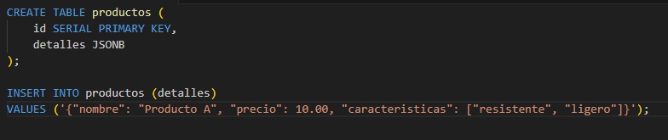
PRIMER EJEMPLO JSON EN POSTGRES
Consultar datos JSON
PostgreSQL ofrece una amplia gama de operadores y funciones para consultar datos JSON:
->>: Extrae un valor escalar de un objeto JSON.
->: Extrae un objeto o una matriz de un objeto JSON.
@>: Comprueba si un objeto JSON contiene otro objeto.
#>>: Extrae un valor utilizando una ruta JSON.

Slide 136
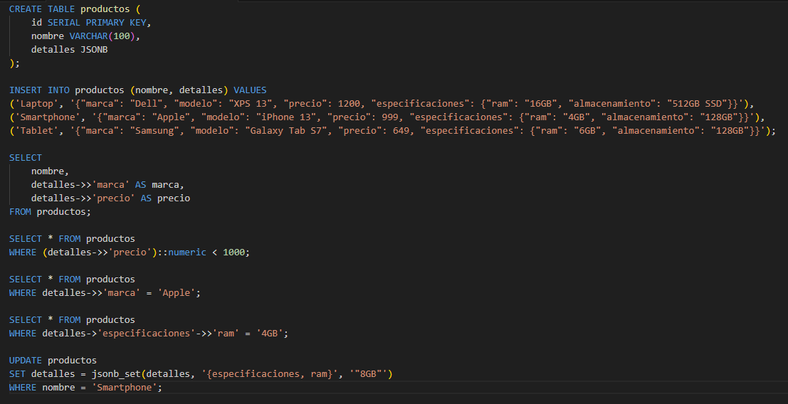
SEGUNDO EJEMPLO JSON EN POSTGRES

Slide 137
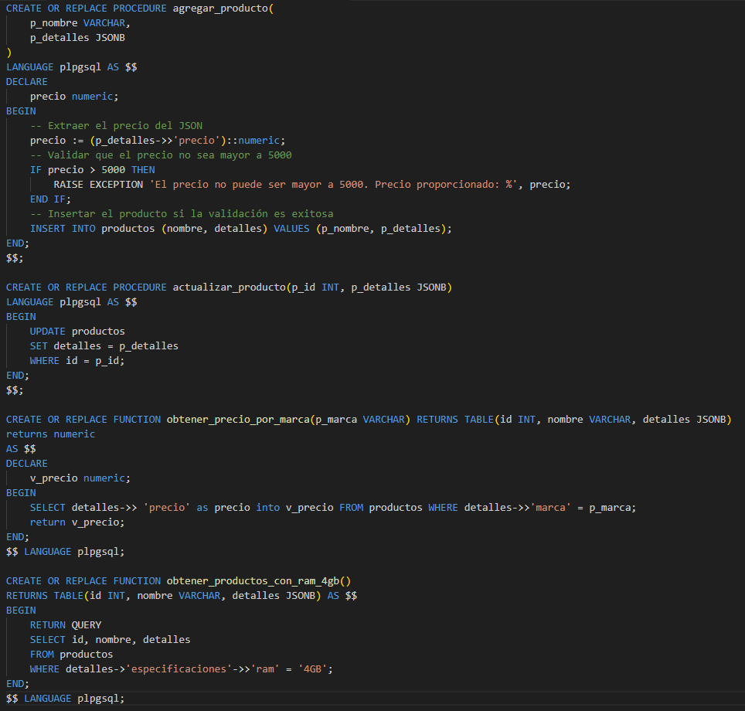
EJEMPLO JSON CON PROCEDIMIENTOS Y FUNCIONES

Slide 138
VENTAJAS DE USAR JSON EN POSTGRES
Flexibilidad: Adaptabilidad a diferentes estructuras de datos.
Escalabilidad: Capacidad para manejar grandes volúmenes de datos.
Facilidad de uso: Sintaxis sencilla para insertar, actualizar y consultar datos.
Integración con herramientas: Muchas herramientas y lenguajes de programación ofrecen soporte nativo para JSON.

Slide 139
CONSIDERACIONES IMPORTANTES DE JSON EN POSTGRES
Esquema: Aunque JSON es flexible, es recomendable definir un esquema para garantizar la consistencia de los datos.
Rendimiento: El rendimiento de las consultas puede verse afectado por la complejidad de las expresiones JSON y la cantidad de datos.
Actualizaciones: Las actualizaciones en datos JSON pueden ser más complejas que en datos relacionales.

Slide 140
TALLER 16 JSON EN POSTGRES
Existe una aplicación de un sistema de facturación en línea que almacena información sobre facturas y productos en formato JSON.
La tabla factura tiene los campos: código punto de venta, descripción (JSONB), dentro del json va la información de: nombre del cliente, identificacion, dirección del cliente, código de la factura, total descuento total factura, también tiene una lista json con los siguientes atributos: cantidad, valor y producto que es un objeto que contiene los siguientes atributos: nombre, descripción, precio, y una lista de strings de categorías asociadas.
{cliente: “”, identificación: “”, dirección:””, código: “”, total_descuento: “”, total_factura: “”, [cantidad: “”, valor: “”, producto: {“nombre”: “”, descripción: “”, precio: “”, categorías: [“string1”, “string2”, “string3”]}]}

Slide 141
TALLER 16 JSON EN POSTGRES
Crear un procedimiento almacenado que me permita guardar las facturas, debe tener validación como: el valor total de la factura no puede superar 10.000 dólares, el descuento máximo para una factura debe ser de 50 dólares.
Crear un procedimiento almacenado que me permita actualizar el json de la factura a través de un código de factura dado por parámetro.
Crear una función almacenada que permita obtener el nombre del cliente teniendo como parámetro una identificación.
Crear una función almacenada que permita obtener las facturas con la siguiente información: cliente, identificación, código factura, total descuento y total factura.
Crear una función almacenada que obtenga los campos de los productos vendidos con respecto a un parámetro de código de factura.

Slide 142
BASES DE DATOS NO RELACIONALES
Las bases de datos no relacionales, también conocidas como NoSQL, son sistemas de gestión de datos que no utilizan el modelo de tablas de las bases de datos relacionales. Estas bases de datos están diseñadas para manejar grandes volúmenes de datos, flexibilidad en la estructura de los mismos y escalabilidad horizontal.
Algunas características clave de las bases de datos no relacionales incluyen:
Modelos de datos variados: Pueden usar documentos, pares clave-valor, columnas o grafos, lo que permite adaptarse a diferentes tipos de datos y necesidades.
Escalabilidad: Suelen ser más fáciles de escalar horizontalmente, lo que significa que puedes añadir más servidores para manejar el aumento de carga.
Flexibilidad: No requieren un esquema fijo, lo que permite realizar cambios en la estructura de los datos sin necesidad de migraciones complejas.
Alto rendimiento: Están optimizadas para consultas específicas y pueden manejar grandes volúmenes de datos a alta velocidad.
Ejemplos populares de bases de datos no relacionales incluyen MongoDB (documento), Redis (clave-valor), Cassandra (columna) y Neo4j (grafo). Se utilizan en aplicaciones donde la rapidez, la flexibilidad y la capacidad de escalar son fundamentales.

Slide 143
BASES DE DATOS NO RELACIONALES
Las bases de datos no relacionales, también conocidas como NoSQL, son sistemas de gestión de datos que no utilizan el modelo de tablas de las bases de datos relacionales. Estas bases de datos están diseñadas para manejar grandes volúmenes de datos, flexibilidad en la estructura de los mismos y escalabilidad horizontal.
Algunas características clave de las bases de datos no relacionales incluyen:
Modelos de datos variados: Pueden usar documentos, pares clave-valor, columnas o grafos, lo que permite adaptarse a diferentes tipos de datos y necesidades.
Escalabilidad: Suelen ser más fáciles de escalar horizontalmente, lo que significa que puedes añadir más servidores para manejar el aumento de carga.
Flexibilidad: No requieren un esquema fijo, lo que permite realizar cambios en la estructura de los datos sin necesidad de migraciones complejas.Alto rendimiento: Están optimizadas para consultas específicas y pueden manejar grandes volúmenes de datos a alta velocidad.
Ejemplos populares de bases de datos no relacionales incluyen MongoDB (documento), Redis (clave-valor), Cassandra (columna) y Neo4j (grafo). Se utilizan en aplicaciones donde la rapidez, la flexibilidad y la capacidad de escalar son fundamentales.

Slide 144
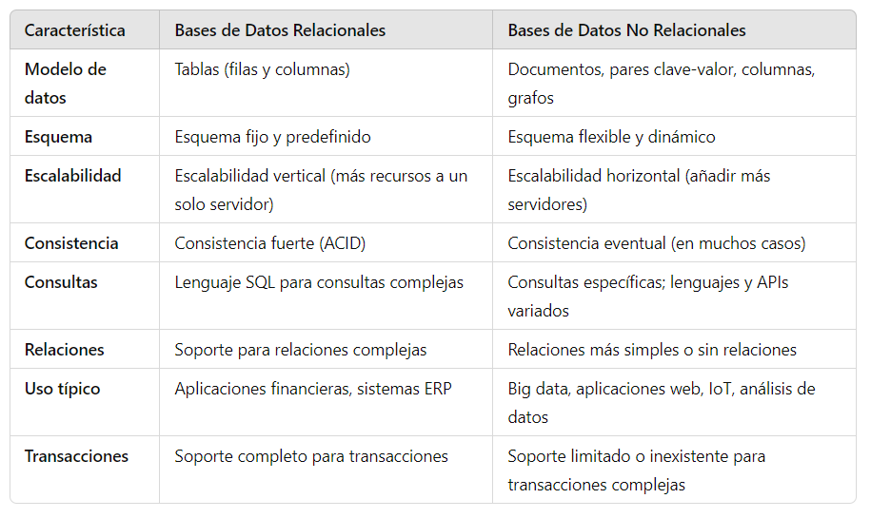
BASES DE DATOS NO RELACIONALES

Slide 145
MONGODB
MongoDB es una base de datos no relacional (NoSQL) que se basa en un modelo de documentos. En lugar de almacenar datos en tablas, como lo hacen las bases de datos relacionales, MongoDB almacena información en documentos JSON (JavaScript Object Notation) que se organizan en colecciones. Algunas características clave de MongoDB son:
Modelo de documentos: Los datos se almacenan en documentos similares a JSON, lo que permite una estructura flexible y anidada.
Escalabilidad: Ofrece escalabilidad horizontal, lo que facilita la distribución de datos en múltiples servidores.
Alta disponibilidad: Incluye características como replicación y sharding para garantizar que los datos estén siempre disponibles.
Consulta potente: Proporciona un lenguaje de consulta rico y soporta consultas complejas, índices y agregaciones.
Facilidad de uso: Su modelo flexible y la naturaleza intuitiva de sus documentos hacen que sea fácil de usar y adaptar a diferentes aplicaciones.
MongoDB es popular en aplicaciones web, big data y proyectos que requieren un manejo dinámico de datos.

Slide 146

DOCUMENTOS
Definición: Un documento es la unidad básica de datos en MongoDB, similar a una fila en una base de datos relacional. Se representa en formato BSON (Binary JSON), lo que permite una estructura flexible y rica.
Estructura: Un documento está compuesto por pares clave-valor. Las claves son cadenas (strings) y los valores pueden ser de diversos tipos, como:
Cadenas (strings)
Números
Fechas
Booleanos
Arrays
Otros documentos (embebidos)

Slide 147
COLECCIONES
Definición: Una colección es un grupo de documentos en MongoDB, similar a una tabla en una base de datos relacional. Cada colección puede contener documentos con diferentes estructuras y tipos de datos.
Características:
No es necesario que todos los documentos de una colección tengan el mismo esquema.
Las colecciones se crean automáticamente al insertar el primer documento, aunque también se pueden crear explícitamente.
Los nombres de las colecciones deben ser únicos dentro de una base de datos.
Relación entre Documentos y Colecciones:
Cada colección puede contener múltiples documentos, y cada documento se almacena de manera independiente.
Esto permite a MongoDB manejar datos no estructurados y semi-estructurados de forma más flexible que las bases de datos relacionales.

Slide 148
EL BSON
Definición: BSON es un formato binario que se utiliza para representar documentos en MongoDB. Es una extensión de JSON (JavaScript Object Notation) y permite que los datos sean más eficientes para el almacenamiento y la consulta.
Ventajas: Al ser un formato binario, BSON es más rápido de analizar y manipular que JSON, lo que mejora el rendimiento general de las operaciones de base de datos.
Un documento BSON se compone de pares clave-valor, donde:
Clave (Key): Es una cadena que identifica un valor.
Valor (Value): Puede ser de varios tipos, incluyendo otros documentos, arrays, y tipos de datos primitivos.
Serializacion: Cuando se guarda un odumento en MongoDB, se convierte de su formato JSON a BSON. Este procedo permite que el documento se almacene de manera mas eficiente.
Deserializacion: Cuando se recupere un documento, el proceso inverso ocurre, convirtiendo BSON de nuevo a un formato legible como JSON.

Slide 149


TIPOS DE DATOS EN BSON

Slide 150
MONGODB COMPASS
MongoDB Compass es una interfaz gráfica que facilita la visualización y gestión de datos en MongoDB. Permite realizar operaciones como insertar, actualizar y eliminar documentos de manera intuitiva, sin necesidad de escribir comandos en la terminal.
Conectar a tu Base de Datos
Abrir Compass: Inicia MongoDB Compass después de la instalación.
Conectar a un Servidor MongoDB: En la pantalla de inicio, verás un campo para ingresar la URI de conexión. Si estás usando MongoDB localmente, la URI es generalmente mongodb://localhost:27017.
Haz clic en Connect para establecer la conexión.
Crear la base de datos : Usuarios.

Slide 151


INSERTAR DOCUMENTOS EN MONGODB COMPASS
Insertar un Documento Individual
Abrir la Interfaz de Inserción: En la parte superior de la vista de colección, verás un botón que dice "Add Data". Haz clic en él y selecciona "Insert Document".
Crear el Documento: Aparecerá un editor de documentos en el que puedes ingresar los campos y valores en formato JSON. Por ejemplo:

Slide 152

CONSULTAR DOCUMENTOS EN MONGODB COMPASS
Cuadro de Búsqueda: En la parte superior de la vista de colección, encontrarás un cuadro de búsqueda donde puedes escribir consultas en formato JSON.

Slide 153
ACTUALIZAR/ELIMINAR DOCUMENTOS EN MONGODB COMPASS
Conectarse a la base de datos de usuarios.
Buscar a un usuario como: { "nombre": "Juan" }
Dar click en update y actualizar la edad de Juan a 40 { "$set": { "edad": 30 } }
Realizar un filtro a los usuarios con { “edad": “40" }
Dar click en delete y eliminar el registro

Slide 154
TALLER 17 MONGODB
Crear la siguiente base de datos de biblioteca con las entidades: Libros.
Atributos por cada entidad:
Libros: ISBN, Título, NombreAutor, Genero, año.
Insertar 20 registros en la colección
Actualizar 10 registros de la colección
Hacer consultas con cada uno de los operadores

Slide 155
NORMALIZACION VS DESNORMALIZACION
La normalización es el proceso de estructurar una base de datos de manera que se reduzca la redundancia y se evite la inconsistencia de los datos. En un esquema normalizado, los datos relacionados se almacenan en colecciones separadas y se utilizan referencias para relacionarlos.
Ventajas:
Consistencia de datos: Almacenar datos en un solo lugar reduce la posibilidad de inconsistencias.
Menor uso de espacio: Al eliminar la duplicación de datos, se ahorra espacio en la base de datos.
Facilidad para realizar actualizaciones: Al actualizar un dato, solo es necesario hacerlo en un lugar.
Desventajas:
Rendimiento: Las consultas pueden ser más lentas porque pueden requerir múltiples operaciones para recuperar datos relacionados (joins implícitos).
Complejidad: Puede aumentar la complejidad de las consultas y el código de la aplicación.

Slide 156

EJEMPLO DE NORMALIZACION
Normalización: Supongamos que tienes una aplicación de gestión de estudiantes y cursos. En un esquema normalizado, tendrías dos colecciones: Estudiantes y Cursos.

Slide 157

CONSULTAS EN EJEMPLO DE NORMALIZACION
En bases de datos NoSQL como MongoDB el homólogo de los “joins” son las agregaciones para consultar datos de varios documentos, de la siguiente manera:

Slide 158
DESNORMALIZACION
La desnormalización es el proceso de duplicar datos en la base de datos para optimizar el rendimiento de las consultas. En un esquema desnormalizado, los datos relacionados se almacenan juntos en un solo documento.
Ventajas:
Rendimiento: Las consultas son más rápidas porque los datos relacionados están en un solo lugar, lo que evita la necesidad de hacer múltiples búsquedas.
Simplicidad en las consultas: Las consultas suelen ser más sencillas y directas.
Desventajas:
Redundancia de datos: Puede haber duplicación de datos, lo que aumenta el uso de espacio.
Complejidad en las actualizaciones: Actualizar un dato que está duplicado en varios documentos puede ser más complicado y propenso a errores.

Slide 159

EJEMPLO DE DESNORMALIZACION
Siguiendo el mismo ejemplo de estudiantes y cursos, en un esquema desnormalizado, podrías tener la siguiente estructura en la colección Estudiantes:

Slide 160
TALLER 18 SOBRE NORMALIZACION
Crear la siguiente base de datos de biblioteca con las entidades: Libros, Autores, Géneros.
Atributos por cada entidad:
Libros: ISBN, Título, AutorID, GéneroID.
Autores: AutorID, Nombre, Nacionalidad.
Géneros: GéneroID, NombreGénero.
Crear un Esquema Normalizado: Asegurar que cada colección cumpla con las reglas de normalización:
1NF: Asegúrate de que cada campo contenga solo valores atómicos y que cada documento sea único.
2NF: Asegúrate de que todos los atributos dependan completamente de la clave primaria.
3NF: Asegúrate de que no haya dependencias transitivas entre atributos.
Insertar 10 registros normalizados a la base de datos.
Realizar las siguientes consultas: Obtener libros por isbn, consultar libros con sus respectivos autores y consultar libros con sus respectivos autores y géneros.

Slide 161

SOLUCION AL TALLER SOBRE NORMALIZACION

Slide 162

TALLER 18 SOBRE DESNORMALIZACION
Se está diseñando una base de datos para una tienda en línea. La base de datos necesita almacenar información sobre productos, categorías y comentarios de clientes.
Entidades: Productos, Categorías, Comentarios.
Atributos de cada entidad: En un esquema desnormalizado, puedes combinar algunas de estas entidades en un solo documento:
Productos: ProductoID, Nombre, Descripción, Precio, Categoría, Comentarios (donde Comentarios es un arreglo que incluye los detalles de los comentarios).
Insertar 10 registros en la base de datos.
Obtener los productos sin categorías ni comentarios, Obtener los productos junto con las categorías, Obtener los productos junto con los comentarios

Slide 163
ELECCION ENTRE NORMALIZACION Y DESNORMALIZACION
La elección entre normalización y desnormalización depende de varios factores:
Frecuencia de acceso: Si los datos se acceden con frecuencia y se necesitan juntos, la desnormalización puede ser la mejor opción.
Volumen de datos: Si se espera que el volumen de datos crezca significativamente, la normalización puede ser más adecuada.
Consistencia requerida: Si la consistencia de datos es crítica, la normalización es preferible.
Requisitos de rendimiento: Para aplicaciones donde el rendimiento es una prioridad, la desnormalización puede ser ventajosa.

Slide 164

INDICES EN MONGODB
Índices por Defecto: Índice en el campo _id: MongoDB crea automáticamente un índice único en el campo _id de cada documento, lo que garantiza la unicidad y permite búsquedas rápidas por este campo.
Índices Simples: Se crean en un solo campo. Son los más comunes y se utilizan para acelerar las consultas basadas en ese campo.
Índices Compuestos: Se crean en múltiples campos. Son útiles cuando se realizan consultas que involucran varios campos.
Índices Únicos: Garantizan que el valor del campo sea único en la colección, evitando la duplicación de datos.
Índices de Texto: Permiten realizar búsquedas de texto completo en campos de tipo string.

Slide 165


MONGODB CON JAVA
Configuración del Driver de MongoDB: Se puede descargar el driver con Maven y hacer la conexión de la siguiente manera:

Slide 166

INSERTAR DOCUMENTOS EN MONGODB CON JAVA

Slide 167

INSERTAR MULTIPLES DOCUMENTOS EN MONGODB CON JAVA

Slide 168

CONSULTAR DOCUMENTOS EN MONGODB CON JAVA

Slide 169

MANEJO DE ERRORES EN MONGODB CON JAVA

Slide 170

ACTUALIZAR UN DOCUMENTO EN MONGODB CON JAVA

Slide 171

ACTUALIZAR MULTIPLES DOCUMENTOS EN MONGODB CON JAVA

Slide 172

ELIMINAR UN DOCUMENTO EN MONGODB CON JAVA

Slide 173

CONSULTAR DOCUMENTO CON FILTRO EN MONGODB CON JAVA

Slide 174

CONSULTAR DOCUMENTO CON MULTIPLES FILTROS EN MONGODB CON JAVA

Slide 175

ORDENAR Y LIMITAR DOCUMENTOS EN MONGODB CON JAVA

Slide 176
TALLER MONGODB Y JAVA
Se está diseñando una base de datos para una tienda en línea. La base de datos necesita almacenar información sobre productos, categorías y comentarios de clientes.
Entidades: Productos, Categorías, Comentarios.
Hacer el código java para:
Insertar 10 registros en la base de datos.
Actualizar 5 registros en la base de datos, con respecto a la categoría del producto.
Eliminar 2 registros en la base de datos
Consultar los productos con precio mayor a 10 dólares
Consultar los productos con precio mayor a 50 dólares y su categoría es ropa.

Slide 177
DIFERENCIAS EN LAS BASES DE DATOS DE GRAFOS
MODELO DE DATOS:
Estructura gráfica: Los datos se representan en un grafo compuesto de nodos (entidades) y relaciones (conexiones entre los nodos). Las relaciones entre los nodos son bidireccionales o dirigidas.
Propiedades: Tanto los nodos como las relaciones pueden tener propiedades (atributos). Por ejemplo, un nodo podría representar una persona y una relación podría representar una amistad entre dos personas.
Modelado más flexible: Los grafos no requieren un esquema rígido, lo que permite modelar más fácilmente estructuras complejas y conexiones no predefinidas.

Slide 178
DIFERENCIAS EN LAS BASES DE DATOS DE GRAFOS
RELACIONES ENTRE DATOS:
Las relaciones son explícitas y están directamente representadas por las conexiones entre nodos (las relaciones son el primer ciudadano en este modelo). No se requieren uniones costosas porque las relaciones están directamente asociadas con los nodos.
Las consultas de relaciones son rápidas y eficientes, incluso en grafos grandes y complejos, ya que el sistema puede seguir las conexiones de forma rápida (paseo por los grafos).

Slide 179
DIFERENCIAS EN LAS BASES DE DATOS DE GRAFOS
LENGUAJE DE CONSULTA DE DATOS:
El lenguaje de consulta principal para bases de datos gráficas es Cypher (en el caso de Neo4j), aunque existen otros como Gremlin o SPARQL. Cypher está diseñado específicamente para trabajar con grafos, utilizando una sintaxis más intuitiva para explorar relaciones y caminos dentro de los grafos.
Con Cypher, por ejemplo, se pueden hacer consultas como encontrar todos los amigos de una persona, recorrer un grafo en busca de patrones específicos o encontrar el camino más corto entre dos nodos.

Slide 180
DIFERENCIAS EN LAS BASES DE DATOS DE GRAFOS
RENDIMIENTO:
Las bases de datos de grafos son inherentemente eficientes para gestionar relaciones complejas y profundas. Como las relaciones están almacenadas explícitamente, navegar a través de ellas es más rápido que en las bases de datos relacionales, donde las relaciones deben resolverse mediante uniones.
La capacidad de realizar consultas rápidas de conexiones profundas hace que las bases de datos gráficas sean ideales para aplicaciones como redes sociales, análisis de caminos, recomendaciones, etc.

Slide 181
DIFERENCIAS EN LAS BASES DE DATOS DE GRAFOS
CASOS DE USO:
Son más adecuadas para aplicaciones que necesitan explorar conexiones entre entidades de manera eficiente, como redes sociales, sistemas de recomendación, detección de fraudes, análisis de redes, etc.
Casos de uso típicos incluyen el análisis de redes sociales, la búsqueda de rutas más cortas, recomendaciones personalizadas (como las que usan Netflix o Amazon), o la detección de comunidades dentro de grandes conjuntos de datos.

Slide 182
DIFERENCIAS EN LAS BASES DE DATOS DE GRAFOS
FLEXIBILIDAD Y EVOLUCION DEL ESQUEMA:
Los grafos son mucho más flexibles en cuanto a cómo los datos se pueden estructurar. No requieren un esquema rígido ni una definición previa de relaciones.
Las relaciones y los nodos se pueden agregar fácilmente a medida que cambian las necesidades del modelo de datos. Esta flexibilidad es muy útil para proyectos que evolucionan rápidamente o cuando los datos no se ajustan fácilmente a un modelo tabular rígido.

Slide 183
DIFERENCIAS EN LAS BASES DE DATOS DE GRAFOS
FLEXIBILIDAD Y EVOLUCION DEL ESQUEMA:
Los grafos son mucho más flexibles en cuanto a cómo los datos se pueden estructurar. No requieren un esquema rígido ni una definición previa de relaciones.
Las relaciones y los nodos se pueden agregar fácilmente a medida que cambian las necesidades del modelo de datos. Esta flexibilidad es muy útil para proyectos que evolucionan rápidamente o cuando los datos no se ajustan fácilmente a un modelo tabular rígido.

Slide 184

DIFERENCIAS EN LAS BASES DE DATOS DE GRAFOS

Slide 185
BASE DE DATOS NEO4J
Neo4j es una base de datos de grafos de código abierto (open source) que utiliza un modelo basado en grafos para almacenar, gestionar y consultar datos. A diferencia de las bases de datos relacionales tradicionales, que organizan la información en tablas y filas, Neo4j organiza los datos como nodos, relaciones y propiedades. Esto permite que Neo4j sea particularmente eficiente en la gestión de datos interconectados y complejos, como redes sociales, recomendaciones, análisis de rutas y más.

Slide 186
MODELO DE DATOS DE NEO4J
En Neo4j, la unidad básica de almacenamiento de datos son los grafos, que están compuestos por:
Nodos: Representan entidades o elementos del dominio. Por ejemplo, en una red social, los nodos pueden representar personas, publicaciones, eventos, etc.
Relaciones: Son las conexiones entre los nodos y definen cómo están relacionados. Por ejemplo, en una red social, una relación podría ser AMIGO_DE o LE_GUSTA.
Propiedades: Los nodos y las relaciones pueden tener propiedades, que son pares clave-valor que almacenan información adicional. Por ejemplo, un nodo Persona puede tener propiedades como nombre, edad, y ciudad.

Slide 187
CARACTERISTICAS CLAVES DE NEO4J
Consultas con Cypher: Neo4j utiliza su propio lenguaje de consulta llamado Cypher. Este lenguaje está diseñado específicamente para trabajar con grafos y permite realizar consultas complejas de forma sencilla y eficiente, como buscar patrones, rutas y conexiones entre nodos. La sintaxis de Cypher es similar a SQL pero adaptada a la estructura de grafos.
Escalabilidad y Rendimiento: Neo4j está diseñado para manejar grandes cantidades de datos conectados, con una optimización especial para consultas de grafos complejos, como encontrar el camino más corto entre dos nodos o realizar búsquedas en grafos profundos. Esto hace que Neo4j sea ideal para aplicaciones como análisis de redes sociales, detección de fraudes, recomendaciones y más.
Flexible y No Esquemática: Neo4j permite un modelo de datos más flexible que las bases de datos relacionales. No es necesario definir un esquema rígido antes de comenzar a almacenar datos, lo que facilita la evolución y adaptación del modelo de datos conforme cambian los requisitos.
ACID Compliant: Al igual que las bases de datos tradicionales, Neo4j cumple con las propiedades ACID (Atomicidad, Consistencia, Aislamiento y Durabilidad), lo que garantiza que las operaciones sean seguras y confiables.
Integraciones: Neo4j se integra bien con otras herramientas y tecnologías, incluyendo lenguajes de programación como Java, Python, JavaScript, Go y Scala. Además, tiene soporte para integraciones con herramientas de visualización, como GraphXR o Bloom, y puede conectarse a plataformas en la nube.

Slide 188
CASO DE USO COMUNES NEO4J
Redes Sociales: Neo4j es excelente para modelar redes sociales, donde las relaciones entre personas (amigos, seguidores, etc.) son clave. Puedes realizar consultas sobre conexiones entre personas, recomendaciones de amigos, detección de comunidades, etc.
Recomendaciones: Neo4j se usa ampliamente en sistemas de recomendación, como las de productos o contenido (música, películas, etc.). Puedes recomendar productos basados en las relaciones entre usuarios, productos y comportamientos pasados.
Análisis de Rutas y Caminos: Es ideal para analizar rutas más cortas o flujos de datos a través de redes. Esto incluye aplicaciones como el análisis de tráfico, rutas en mapas, o incluso flujos de información a través de redes de comunicación.
Detección de Fraude: En el análisis de fraudes financieros o de transacciones, Neo4j puede ser utilizado para identificar patrones inusuales de comportamiento a través de conexiones entre transacciones, cuentas, o incluso usuarios.
Gestión de Infraestructuras y Redes: Neo4j es útil para modelar redes de infraestructuras, como redes de telecomunicaciones, energía o suministro de agua, donde las relaciones entre diferentes componentes son esenciales para el análisis y mantenimiento.

Slide 189
VENTAJAS DE USAR NEO4J
Eficiencia en Consultas de Grafos Complejos: Neo4j es especialmente eficiente en realizar consultas complejas relacionadas con rutas, conexiones, y patrones dentro de grafos, lo cual es difícil y costoso en bases de datos relacionales.
Modelado Natural de Relaciones: El modelo de grafos es muy intuitivo para representar relaciones entre datos, lo cual facilita el diseño y comprensión de los datos, especialmente en áreas como redes sociales y análisis de relaciones.
Escalabilidad Horizontal: Neo4j puede manejar grandes volúmenes de datos y consultas complejas de manera eficiente. Además, ofrece soluciones para escalar horizontalmente mediante configuraciones de clústeres.
Integración con Big Data y Machine Learning: Neo4j se integra bien con tecnologías de Big Data y herramientas de análisis de datos, como Apache Spark, y se utiliza en aplicaciones de machine learning donde las relaciones entre datos son clave para los modelos predictivos.

Slide 190
EVOLUCION DE NEO4J
Neo4j fue lanzado en 2007 y desde entonces ha evolucionado y se ha consolidado como una de las principales bases de datos de grafos del mundo. La base de datos ha crecido para admitir grandes volúmenes de datos, clústeres distribuidos, y una amplia gama de integraciones y herramientas adicionales.

Slide 191
QUE SON LOS NODOS EN BASE DE DATOS DE GRAFOS
Un nodo en Neo4j es una entidad que contiene información o datos sobre un objeto dentro del grafo. Por ejemplo, si estás modelando una red social, un nodo podría representar una persona, un post, un evento o cualquier otra entidad de tu dominio. Los nodos pueden estar conectados entre sí mediante relaciones, que son las aristas o enlaces que representan la interacción entre esos objetos.

Slide 192
ESTRUCTURA DE UN NODO
Identificador único: Internamente, cada nodo tiene un identificador único asignado por Neo4j (un número entero). Este identificador no es accesible directamente a través de consultas Cypher, pero es esencial para la gestión interna de la base de datos.
Etiquetas: Los nodos en Neo4j pueden tener etiquetas que los categorizan o clasifican. Las etiquetas permiten agrupar nodos en diferentes tipos o categorías. Por ejemplo, podrías tener nodos con etiquetas :Persona, :Post, :Evento, etc. Las etiquetas ayudan a identificar el tipo de información que contiene un nodo y permiten optimizar las consultas.
Propiedades: Los nodos pueden tener propiedades asociadas, que son pares clave-valor. Las propiedades almacenan la información específica de cada nodo. Por ejemplo, un nodo de tipo Persona podría tener propiedades como nombre, edad, ciudad, etc.

Slide 193
EJEMPLO DE UN NODO
Imagina que tienes una red social donde cada persona es un nodo.
Un nodo podría tener la siguiente estructura:
Etiqueta: Persona
Propiedades:
nombre: "Juan“
edad: 28
ciudad: "Madrid"

Slide 194
EJEMPLO DE UN NODO
Imagina que tienes una red social donde cada persona es un nodo.
Un nodo podría tener la siguiente estructura:
Etiqueta: Persona
Propiedades:
nombre: "Juan“
edad: 28
ciudad: "Madrid"

Slide 195
CONSULTAS COMUNES EN NEO4J
Crear un nodo:
CREATE (p:Persona {nombre: 'Carlos', edad: 25})
Buscar nodos: Para encontrar todos los nodos de tipo Persona:
MATCH (p:Persona) RETURN p
Para encontrar nodos Persona con una propiedad específica (por ejemplo, nombre):
MATCH (p:Persona {nombre: 'Carlos'}) RETURN p

Slide 196
CONSULTAS COMUNES EN NEO4J
Actualizar un nodo:
Para modificar una propiedad de un nodo existente:
MATCH (p:Persona {nombre: 'Carlos'})SET p.edad = 26
Eliminar un nodo:
Para eliminar un nodo (junto con sus relaciones):
MATCH (p:Persona {nombre: 'Carlos'})DETACH DELETE p
Nota: DETACH DELETE elimina tanto el nodo como todas las relaciones que tiene, mientras que DELETE solo elimina el nodo y deja las relaciones huérfanas, lo cual no es permitido en Neo4j.

Slide 197
RELACIONES EN NEO4J
En Neo4j, una relación es un enlace dirigido entre dos nodos que describe cómo estos nodos están conectados o relacionados. Una relación no solo conecta nodos, sino que también puede llevar consigo propiedades que definen detalles adicionales sobre esa conexión.
Relación dirigida: Las relaciones en Neo4j son dirigidas, lo que significa que tienen una dirección específica de un nodo a otro. La dirección es importante, ya que permite definir de manera clara cómo se navega entre los nodos. La dirección de la relación no es un aspecto obligatorio para las consultas, pero puede ser útil para algunos casos, como en redes de flujo o jerarquías.
Tipos de relaciones: Cada relación tiene un tipo específico que define el propósito o la naturaleza de la conexión entre los nodos. Por ejemplo, una relación :AMIGO_DE podría conectar dos nodos de tipo Persona, mientras que una relación :COMPRA podría conectar un nodo Cliente con un nodo Producto.
Propiedades de relaciones: Las relaciones también pueden tener propiedades asociadas a ellas. Por ejemplo, una relación de tipo :AMIGO_DE puede tener una propiedad desde, que indica desde cuándo se conocen las dos personas. Las propiedades de las relaciones permiten agregar información adicional a las conexiones entre nodos.

Slide 198
COMPONENTES DE UNA RELACION EN NEO4J
Cada relación en Neo4j consta de los siguientes elementos:
Tipo de relación: Define la naturaleza de la relación, como :AMIGO_DE, :COMPRA, :TRABAJA_EN, etc.
Nodos de origen y destino: Cada relación conecta exactamente dos nodos: uno de origen y uno de destino. En Neo4j, un nodo de origen es el nodo desde el cual la relación sale, y un nodo de destino es el nodo al que la relación llega.
Propiedades: Al igual que los nodos, las relaciones pueden tener propiedades, que son pares clave-valor. Estas propiedades proporcionan información adicional sobre la relación.

Slide 199
TIPOS DE RELACIONES EN NEO4J
En Neo4j, puedes definir cualquier tipo de relación que se adapte a tu dominio. La clave es que los tipos de relaciones proporcionan un significado semántico para la conexión, lo que ayuda a organizar y estructurar los datos de manera intuitiva. Algunos ejemplos comunes incluyen:
:AMIGO_DE: Relación entre personas en una red social.
:TRABAJA_EN: Relación entre una persona y una empresa.
:PAREJA_DE: Relación entre dos personas en el contexto de una pareja romántica.
:COMPRA: Relación entre un cliente y un producto en un sistema de compras.
:SEGUIMIENTO: Relación entre un usuario y otro usuario a quien sigue en una red social.

Slide 200
CONSULTAS DE RELACIONES EN NEO4J
Una de las principales ventajas de las bases de datos de grafos, como Neo4j, es la facilidad con la que puedes consultar relaciones complejas entre nodos. A continuación, se muestran algunos ejemplos comunes de cómo consultar relaciones en Neo4j utilizando Cypher.
Ejemplo 1: Consultar todas las relaciones entre nodos
Si quieres ver todas las relaciones de tipo AMIGO_DE entre nodos de tipo Persona, puedes usar la siguiente consulta:
MATCH (a:Persona)-[:AMIGO_DE]->(b:Persona)
RETURN a.nombre, b.nombre
Esta consulta devolverá los nombres de las personas que están conectadas a través de la relación AMIGO_DE.

Slide 201
CONSULTAS DE RELACIONES EN NEO4J
Ejemplo 2: Consultar relaciones con propiedades
Si deseas obtener la propiedad desde de la relación AMIGO_DE, puedes hacer la siguiente consulta:
MATCH (a:Persona)-[r:AMIGO_DE]->(b:Persona)
RETURN a.nombre, b.nombre, r.desde
Esta consulta no solo devolverá los nombres de las personas, sino también la fecha en que comenzaron su amistad.
Ejemplo 3: Consultar relaciones con filtros
Puedes filtrar relaciones según ciertas propiedades. Por ejemplo, si deseas encontrar todos los amigos que comenzaron su amistad después del 1 de enero de 2022:
MATCH (a:Persona)-[r:AMIGO_DE]->(b:Persona)
WHERE r.desde > '2022-01-01’
RETURN a.nombre, b.nombre, r.desde

Slide 202
ELIMINACION DE UNA RELACION EN NEO4J
Para eliminar una relación en Neo4j, puedes usar el comando DELETE. Sin embargo, debes tener en cuenta que, antes de eliminar una relación, necesitas especificar que la relación existe en tu consulta.
Ejemplo:
MATCH (a:Persona)-[r:AMIGO_DE]->(b:Persona)DELETE r

Slide 203
Gracias.

